Slide 1
水道行政の現状と課題について
NPO法人水道千葉講演資料
平成30年11月16日(千葉市)
一般社団法人 日本水道工業団体連合会
専務理事 宮﨑 正信
本資料は一部を除き厚生労働省水道課より提供されたものです

Slide 2
１．これまでの水道

Slide 3
人口減少社会の水道事業
日本の人口変動や、節水機器の普及等による家庭での一人当たりの使用水量の減少により、有収水量は平成12年（2000年）をピークに減少しており、50年後（2065年）にはピーク時より約４割減少。
水道事業は、原則水道料金で運営（独立採算制）されているが、人口減少に伴い料金収入も減少し、水道事業の経営状況は厳しくなってくる。
ピーク2000年
3,900万m³/日
2015年
3,600万m³/日
有収水量
  推計値
  実績値
  高位（参考）
  低位（参考）
家庭用原単位
  推計値
  実績値
有収水量
2065年
2,200万m³/日
ピーク1998年
243Ｌ/人/日
2015年
227Ｌ/人/日
家庭用原単位
【推計方法】
①給水人口：日本の将来推計人口（平成29年推計）に上水道普及率（Ｈ27実績94.4％）を乗じて算出した。
②有収水量：家庭用と家庭用以外に分類して推計した。
家庭用有収水量＝家庭用原単位×給水人口
家庭用以外有収水量は、今後の景気の動向や地下水利用専用水道等の動向を把握することが困難であることから、家庭用有収水量の推移に準じて推移するものと考え、家庭用有収水量の比率（0.310）で設定した。
③高位、低位は、日本の将来推計人口の死亡低位仮定出生高位（高位）、死亡高位仮定出生低位（低位）に変更した場合の推計結果である。

Slide 4
水道の普及率と投資額の推移
水道の普及率は、高度成長期に急激に上昇しており、その時代に投資した水道の資産（特に整備のピーク期）の更新時期が到来している。
投資額の約６割は送配水施設（主に管路）が占めている。整備のピークは２回とも、浄水施設＋送配水施設と考えられるが、特に２回目は配水施設への投資額が格段に大きい。
施設別投資額
水道の普及率の推移
整備のピーク期
水道事業における投資額の推移
（平成２６年価格）
（出典）水道統計（H26）

Slide 5
水道施設の建設投資と管路更新率の推移

Slide 6
都道府県別の管路更新率（平成26年度末）

Slide 7
都道府県別の管路経年化率（平成28年度末）
出典：平成28年度水道統計（速報値）

Slide 8
水道管路の適正な更新に向けた取組
更新の必要性
全管路延長に占める法定耐用年数※（40年）を超えた延長の割合は、平成28年度には14.8%となっている。
※ 減価償却費を計算する上での基準年数
（計画的に更新を実施している水道事業者の実績の平均では56年）
現状の年間更新実績は、更新延長5,057km、更新率0.75%（H28年度）となっている。
今後20年間で更新が必要な管路は、1980年以前に整備された153,700km、全体の23%程度と予測され、これら
を平均的に更新するには、1.14%程度の更新率が必要となる。
図 法定耐用年数超過率の推移（水道統計より）
表 整備年代別の管路更新需要（平成28年時点）
整備時期 | 延 長 | 管路全体に 占める割合
1960年以前 | 8,500 km | 1%
1961年～1970年 | 30,700 km | 5%
1971年～1980年 | 114,500 km | 17%
計 | 153,700 km | 23%

Slide 9
近年の地震による水道の被害状況
地 震 名 等 | 発 生 日 | 最大震度 | 地震規模(Ｍ) | 断水戸数(万戸) | 最大断水日数
阪神・淡路大震災 | 平成 7年 1月17日 | 7 | 7.3 | 約 130.0 | 約3ヶ月
新潟県中越地震 | 平成16年10月23日 | 7 | 6.8 | 約 13.0 | 約1ヶ月 （道路復旧等の影響地域除く）
能登半島地震 | 平成19年 3月25日 | 6強 | 6.9 | 約 1.3 | 14日
新潟県中越沖地震 | 平成19年 7月16日 | 6強 | 6.8 | 約 5.9 | 20日
岩手・宮城内陸地震 | 平成20年 6月14日 | 6強 | 7.2 | 約 0.6 | 18日 （全戸避難地区除く）
駿河湾を震源とする地震 | 平成21年8月11日 | 6弱 | 6.5 | ※ 約7.5 | 3日
東日本大震災 | 平成23年3月11日 | 7 | 9.0 | 約 256.7 | 約5ヶ月 （津波地区等除く）
長野県神城断層地震 | 平成26年11月22日 | 6弱 | 6.7 | 約 0.1 | 25日
熊本地震 | 平成28年4月14・16日 | 7 | 7.3 | 約 44.6 | 約3ヶ月半 （家屋等損壊地域除く）
鳥取県中部地震 | 平成28年10月21日 | 6弱 | 6.6 | 約 1.6 | 4日
大阪府北部を震源とする地震 | 平成30年6月18日 | 6弱 | 6.1 | 約 9.4 | 2日
※駿河湾を震源とする地震で断水戸数が多いのは緊急遮断弁の作動によるものが多数あったことによる。
Notes:
9

Slide 10
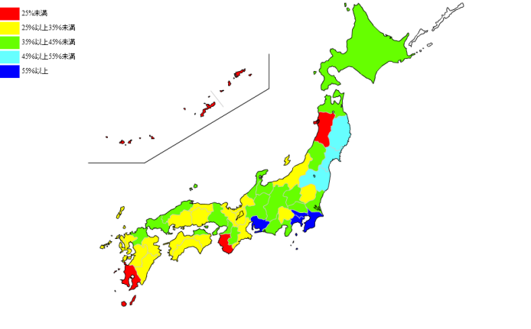
水道基幹管路の耐震適合率（平成28年度末）
水道管路は、高度経済成長期に多くの延長が布設されているが、これらの多くは耐震性が低く、震災時の安定給水に課題がある。全国の耐震適合性のある基幹管路の割合は３８．７％にとどまっており、事業体間、地域間でも大きな差があることから、全体として底上げが必要な状況である。
※基幹管路の耐震適合率（KPI）： 50％［H34］（国土強靱化アクションプラン2017（平成29年6月6日国土強靭化推進本部決定）より）
【全国値】（平成27年度） （平成28年度）
３７．２％ → ３８．７％
１年間の伸びは１．５ポイント
（出典）厚生労働省水道課調べ

Slide 11
基幹管路の耐震化状況(平成28年度末)
 | 耐震適合率 | 耐震化率 |  | 耐震適合率 | 耐震化率
千葉県 | 53.6 | 31.5 | 木更津市 | 14.2 | 14.2
千葉市 | 65.5 | 41.8 | 君津市 | 17.6 | 11.5
松戸市 | 34.1 | 16.3 | 袖ヶ浦市 | 35.9 | 19.2
習志野市 | 47.4 | 11.7 | 成田市 | 81.4 | 81.3
野田市 | 66.3 | 0.0 | 佐倉市 | 62.2 | 21.5
柏市 | 72.3 | 36.3 | 四街道市 | 55.4 | 20.9
流山市 | 43.4 | 37.2 | 富里市 | 80.3 | 14.9
八千代市 | 64.9 | 49.9 | 銚子市 | 54.2 | 54.2
我孫子市 | 46.0 | 10.9 | 旭市 | 9.4 | 9.4

Slide 12
 | 耐震適合率 | 耐震化率 |  | 耐震適合率 | 耐震化率
山武郡企業団 | 54.8 | 20.5 | 用水供給
長生郡企業団 | 24.7 | 3.8 | 九十九里 | 68.3 | 37.4
三芳企業団 | 0.6 | 0.6 | 北千葉 | 91.3 | 24.8
 |  |  | 東総 | 67.0 | 35.5
千葉県 | 55.1 | 28.1 | 君津 | 45.9 | 27.3
全国 | 38.7 | 24.4 | 印旛 | 74.9 | 33.7
 |  |  | 南房 | 95.3 | 40.6

Slide 13
水道施設における耐震化の状況（平成28年度末）
基幹管路
浄水施設
配水池
平成27年度から1.5ポイント上昇しているが、耐震化が進んでいるとは言えない状況。
水道事業者別でも進み具合に大きな開きがある。
処理系統の全てを耐震化するには施設停止が必要で改修が難しい場合が多いため、基幹管路や配水池に比べて耐震化が進んでいない状況。
単独での改修が比較的行いやすいため、浄水施設に比べ耐震化が進んでいる。
（出典）厚生労働省水道課調べ

Slide 14
耐震化状況(平成28年度末)
 | 浄水施設 | 浄水施設の主要構造物 |  | 配水池
全国 | 27.9 | 40.8 |  | 53.3
千葉県 | 36.3 | 58.3 |  | 50.4

Slide 15
熊本地震における水道の復旧状況
主な市町村における耐震適合率と復旧率
復旧率（4月23日時点 本震後１週間）
熊本市
阿蘇市
断水戸数（戸）
南阿蘇村
御船町
益城町
基幹管路耐震適合率
熊本市では、４月30日に断水が解消したが、
南阿蘇村では、断水解消に約３ヶ月半を要した。
7/28
※4/27以降、地震により家屋等が大きく損壊した地域における断水戸数は、地域の復興見込みに合わせて水道も復旧・整備する予定として
市町村から報告のあったものであるため、集計する際の断水戸数に含めないこととした。

Slide 16
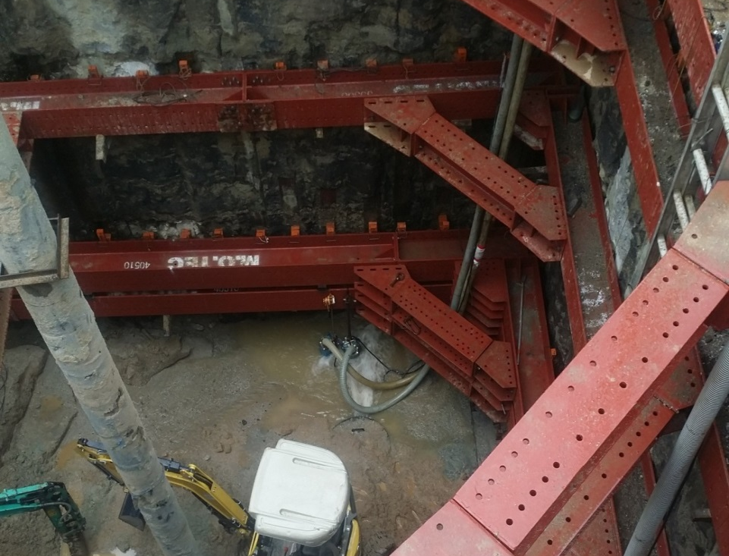
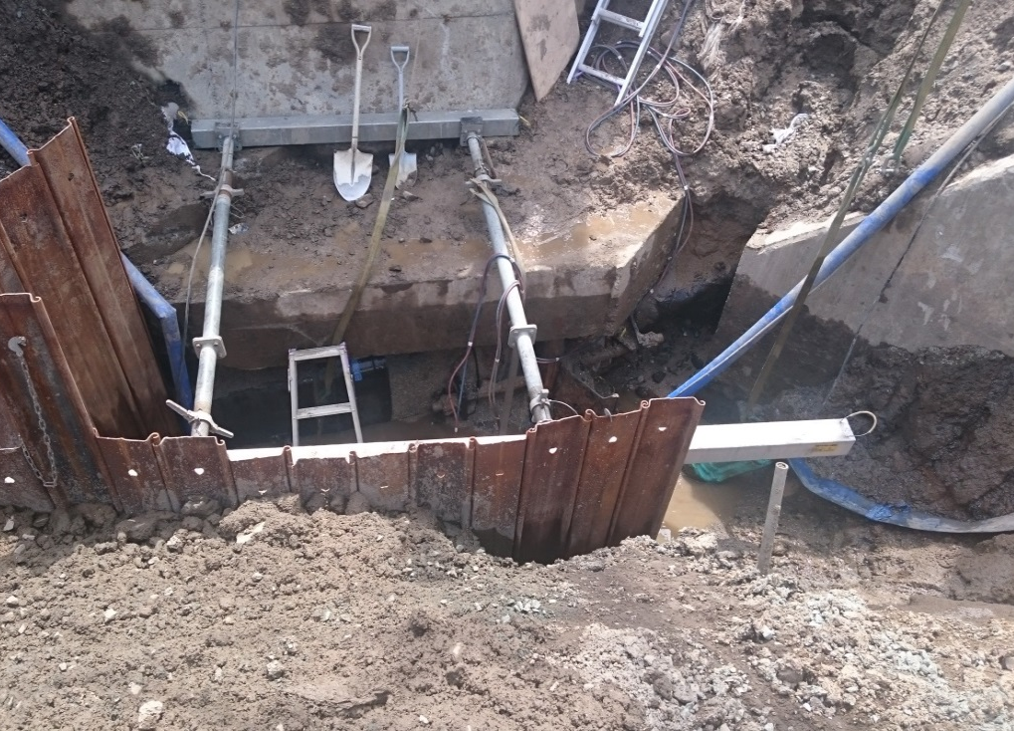
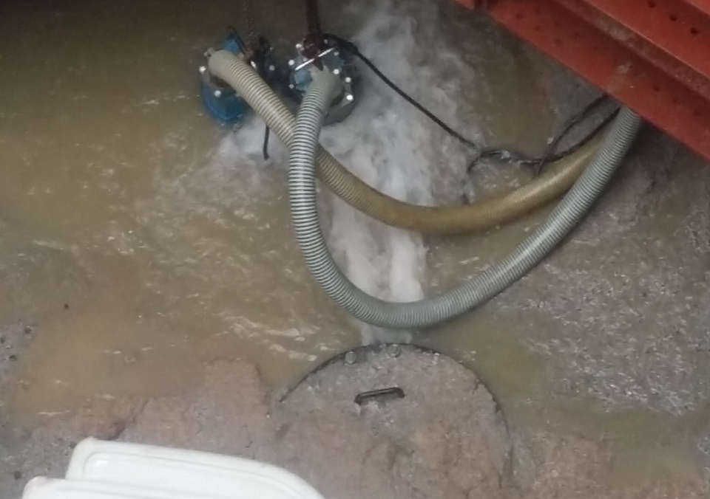
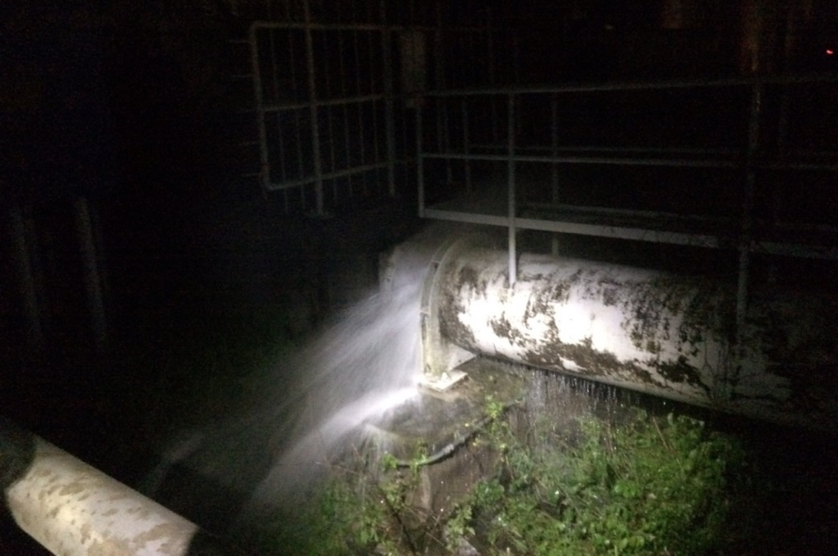
被害状況（熊本市）
送水管漏水状況
送水管漏水箇所
漏水箇所
漏水箇所
送水管（外径135㎝）
送水管（外径80㎝）
送水管漏水状況
送水管（外径70㎝）

Slide 17
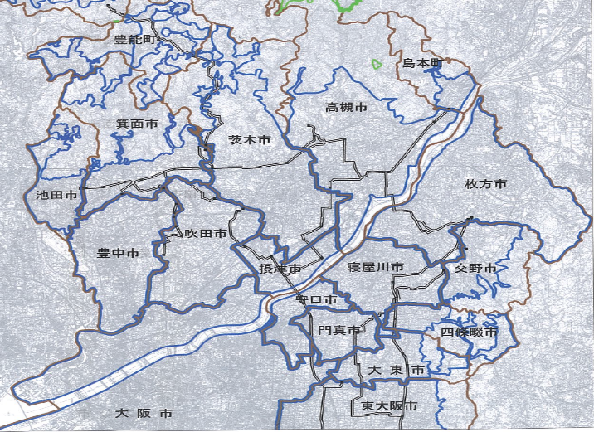
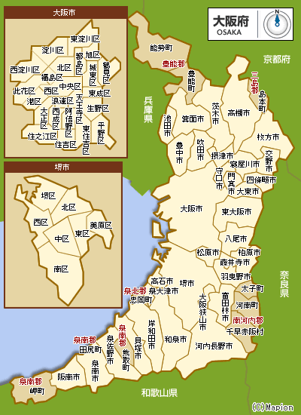
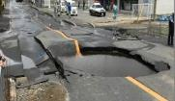
大阪府北部を震源とする地震による水道の被害状況
○ ６月18日の大阪北部を震源とする地震では、最大震度６弱を記録し、大阪広域水道企業団の水道管の
破損等により、高槻市や箕面市等において最大９万４千戸に断水又は減圧給水が発生した。（翌日の19日
には解消。）
【高槻市】 震度6弱
断水又は減圧給水 19.4万人
（8.6万戸）
19日15時までに解消。
【箕面市】 震度6弱
断水 2万人（0.8万戸）
19日16時頃までに解消。
【送水管破損箇所】（震度6弱）
大阪広域水道企業団の北部7市町（高槻市、茨木市、箕面市、吹田市、豊中市、枚方市、島本町）へ送水するための送水管（昭和38年布設）が破損。
二重化されていた区間であるため、破損していない1本（昭和43年布設）を使用して、19日0時30分頃から送水再開。
（破損箇所は19日午前までに
修繕完了）
【吹田市】 震度5強
断水 （30戸）
18日までに解消。
×
×
【破損現場】
市町境界
上水道給水区域
大阪広域水道企業団の
送水管

Slide 18
大阪府北部を震源とする地震における水道管の被害状況について
大阪府北部を震源とする地震において、最大震度5弱以上を観測した2府3県（27市9町）における送配水管の破損割合は、 水道管の布設年度が古いほど高い傾向にあった。
破損箇所数
5 | 11 | 6 | 1 | 0 | 1
3.2 | 2.1 | 1.1 | 0.1 | 0 | 0.3
（樹脂管）
（塩ビ管）
破損割合
（1000km当り）
（出典）厚生労働省水道課調べ

Slide 19
近年の大雨による被害
時期・地域名 | 断水戸数 | 最大断水日数
平成23年7月 新潟・福島豪雨 | 約 5.0万戸 | 68日
平成23年9月 台風12号（和歌山県、三重県、奈良県等） | 約 5.4万戸 | 26日 （全戸避難地区除く）
平成25年7・8月 梅雨期豪雨（山形県、山口県、島根県等） | 約 6.4万戸 | 17日
平成26年7～9月 梅雨・台風・土砂災害 （高知県、長野県、広島県、北海道等） | 約 5.7万戸 | 44日
平成27年9月 関東・東北豪雨 (茨城県、栃木県、福島県、宮城県） | 約 2.7万戸 | 12日
平成28年8月 台風10号等による豪雨（北海道、岩手県等） | 約 1.7万戸 | 39日
平成29年7月 九州北部豪雨（福岡県、大分県） | 約0.3万戸 | 23日 （家屋等損壊地域除く）
平成30年7月 豪雨（広島県、愛媛県、岡山県等） | 約26.3万戸 | -
近年の寒波による被害
時期・地域名 | 断水戸数 | 最大断水日数
平成28年1月 寒波による凍結被害 （九州を中心とした西日本一帯、1府20県） | 約 50.4万戸 | 7日
平成30年1～2月 寒波による凍結被害（北陸地方、中国四国地方） | 約3.6万戸 | 12日

Slide 20
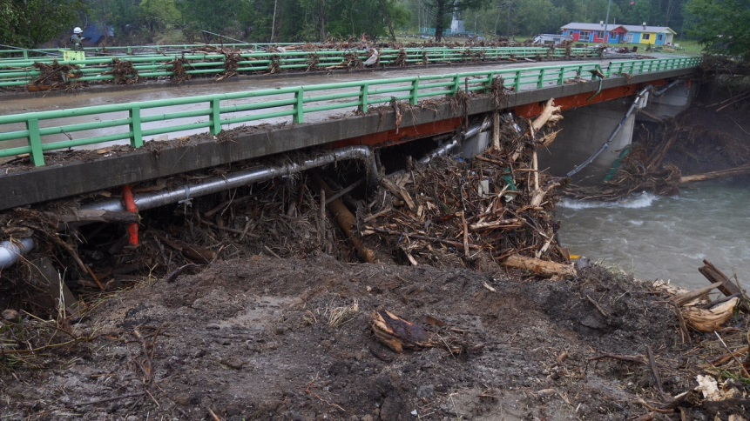
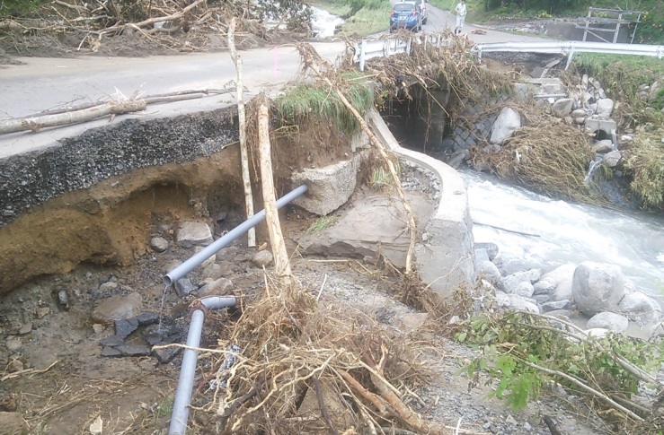
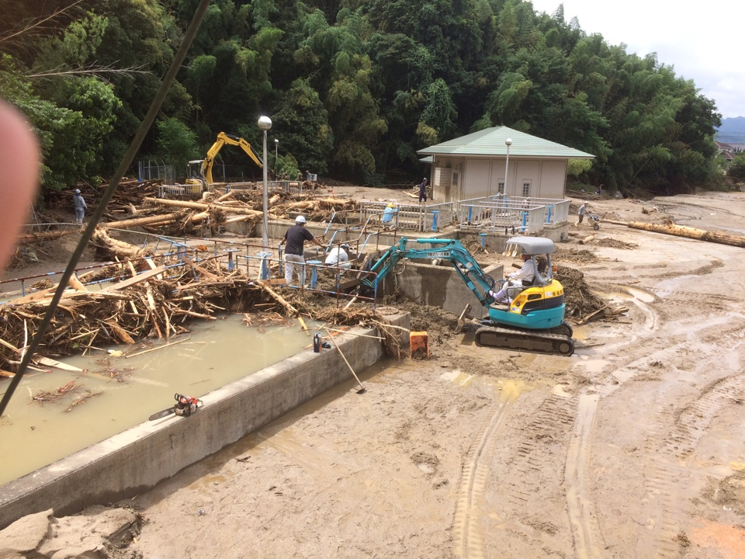
平成28年8月 台風10号等による豪雨
南富良野町 水管橋破損
岩泉町 水道管破損
平成29年7月 九州北部豪雨
朝倉市
がれき（土砂や流木）が堆積し
浄水機能が停止した杷木浄水場

Slide 21
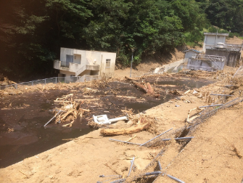
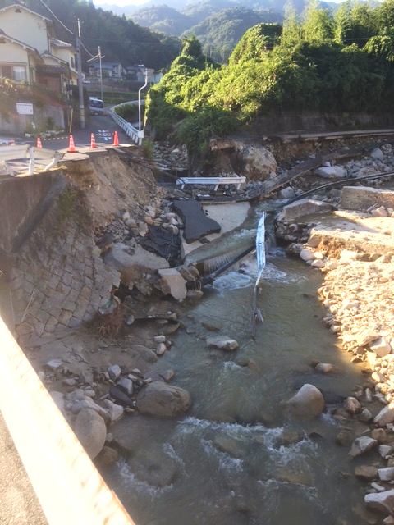
平成30年７月豪雨による被害
呉市
がれき（土砂や流木）が堆積し
送水機能が停止した柳迫第１ポンプ所
南予水道企業団
がれき（土砂や流木）が堆積し
浄水機能が停止した吉田浄水場
東広島市 水道管破損

Slide 22
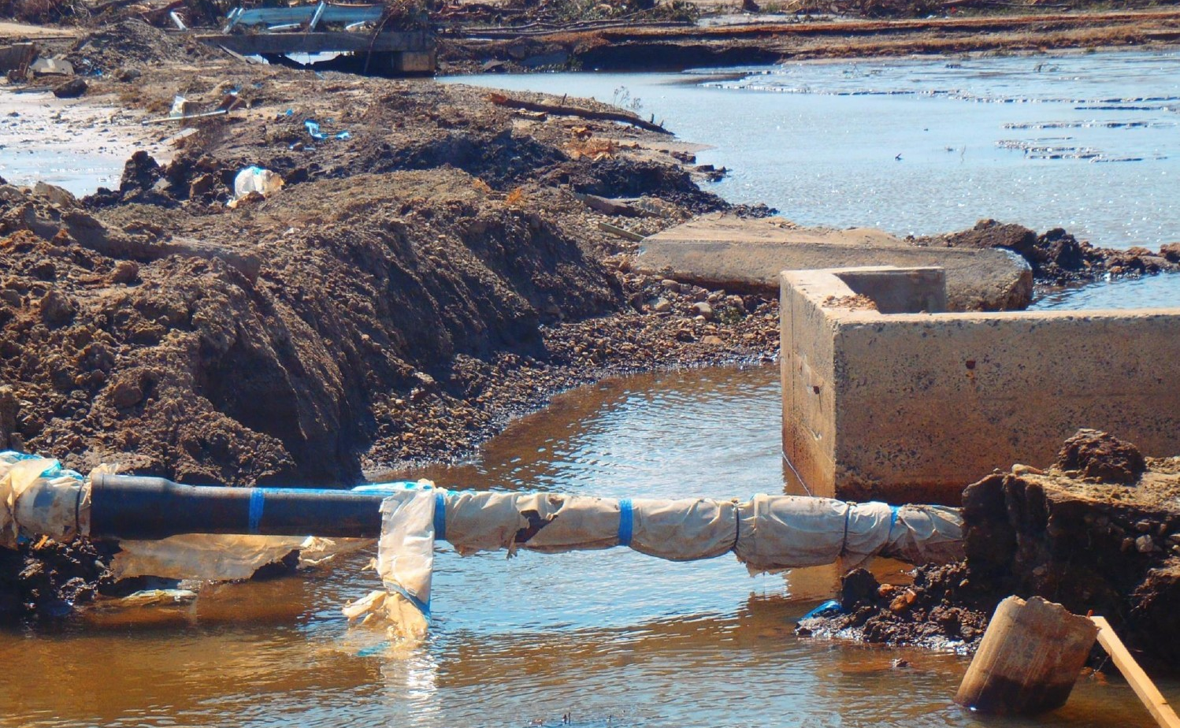

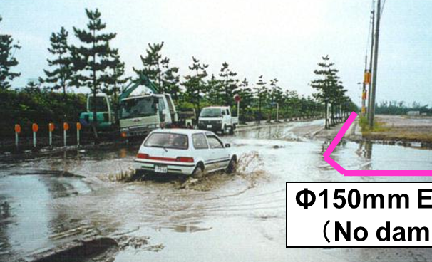
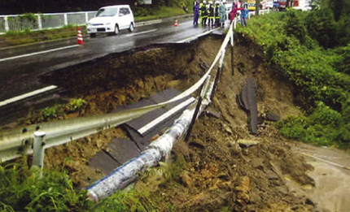
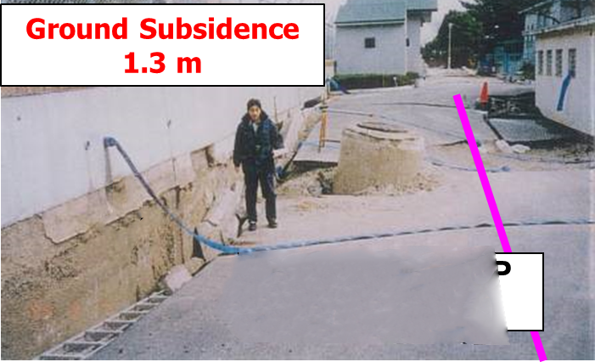

HRDIP Performance in Natural Hazard
Tsunami
Φ150mm
HRDIP
(No damage)
Land Slide
Tsunami
Φ150mm HRDIP
(No damage)
Liquefaction
Φ150mm HRDIP
(No damage)
2011 The Great East Japan Earthquake
2000 Tottori west Earthquake
Ground
Subsidence
Land Slide
Φ400mm HRDIP
(No damage)
1.3m
Φ300mm HRDIP
(No damage)
Φ400mm HRDIP
(No damage)
2011 The Great East Japan Earthquake
2004 Heavy rain at Akita City (Typhoon)
1995 The Kobe Earthquake
2004 Heavy rain at Akita City (Typhoon)
HRDIP continues to supply water without leakage even in catastrophe such as
The Great East Japan Earthquake.
HRDIP has no failure since it was developed in1974.
Notes:
①これらの写真は、日本の過去の災害時においてHRDIPが有効に機能し、給水を継続できた例です。
②これは2011年の東日本大震災時の写真です。
津波によって土壌が流され、埋設されていたパイプがあらわれています。
このケースでも、継手の抜けや漏水の被害はありませんでした。
③この写真は、豪雨による地滑り後の様子ですが、同様に被害はありませんでした。
③HRDIPは1974年に開発されましたが、現在まで災害による被害は生じていません。優れた性能が実証されています。

Slide 23
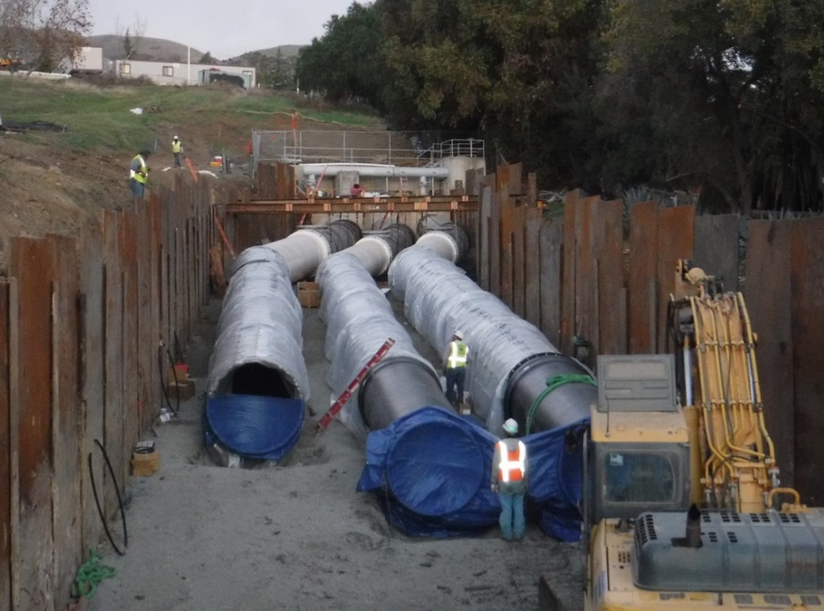

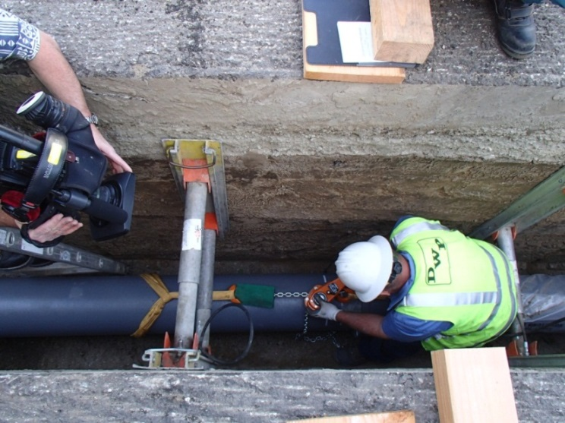
HRDIP Installation in USA
Transmission
Transmission
Distribution
Φ300mm
Φ1800mm
Φ1500mm
Φ1650mm
( By courtesy of Kubota Corp. )
Φ1800mm
Φ1650mm
Φ1500mm
Japanese HRDIPs have been highly evaluated, and installed
in many water utilities in west coast of North America
( Los Angeles・San Francisco・Portland etc. )
Notes:
①近年、その性能が高く評価され、北米西海岸地域でも採用されています。
②この写真は送水管に用いられる大口径の例です。
③HRDIPは、世界で水道管路のレジリエンス向上に貢献しています。

Slide 24
水道事業の状況（数の推移、経営主体）
昭和50年から水道事業の数は減少しているが、現在も全国に7,000以上の水道事業が存在している。
水道事業数の推移
水道事業の経営主体
上水道事業数
簡易水道事業数
（平成27年度末の数値）
 | 事業数 | 公営 |  |  | 民営
 |  | 市町村営 | 県営 | 一部事務組合等
上水道事業 | 1,381 | 1,315 | 5 | 52 | 9
簡易水道事業 | 5,629 | 4,878 | 4 | 675 | 72
合計 | 7,010 | 6,193 | 9 | 727 | 81
11/2 修正
・水道事業数のグラフの修正
上水道事業：計画給水人口が5,001人以上の水道
簡易水道事業：計画給水人口が101人以上5,000人以下の水道
出典：平成27年度水道統計（日本水道協会）
平成27年度簡易水道統計（全国簡易水道協議会）

Slide 25
水道事業の職員数
水道事業に携わる職員数は、ピークと比べて３割程度減少しており、特に小規模事業では職員数が著しく少ない。
今後は、経営基盤、技術基盤の強化のため、近隣水道事業との広域化や官民との連携などにより水道事業を支える体制を構築する必要がある。
水道事業における職員数の推移
水道事業における職員数の規模別分布
職員数の減少
水道事業の職員数は約３０年前に比べて約３割減少
小規模事業の職員が少ない
給水人口１万人未満の小規模事業は、平均１～３人の職員で水道事業を運営している
給水人口 | 事業ごとの平均職員数 |  |  |  |  |  | （参考） 事業数
 | 事務職 | 技術職 | 技能職 その他 | 合計
 |  |  |  |  | 最多 | 最少
100万人以上 | 335 | 486 | 125 | 946 | 3,758 | 347 | 15
50万人～100万人未満 | 74 | 110 | 15 | 199 | 380 | 109 | 14
25万人～50万人未満 | 35 | 65 | 9 | 109 | 204 | 34 | 59
10万人～25万人未満 | 16 | 22 | 2 | 40 | 168 | 12 | 161
5万人～10万人未満 | 9 | 10 | 1 | 20 | 76 | 4 | 223
3万人～5万人未満 | 6 | 4 | 0 | 10 | 33 | 3 | 229
2万人～3万人未満 | 4 | 3 | 0 | 7 | 21 | 2 | 156
1万人～2万人未満 | 3 | 2 | 0 | 5 | 21 | 1 | 288
5千人～1万人未満 | 2 | 1 | 0 | 3 | 20 | 1 | 230
5千人未満 | 1 | 0 | 0 | 1 | 2 | 1 | 6
※職員数は、人口規模の範囲にある事業の平均
※最多、最少は人口規模の範囲にある事業の最多、最少の職員数
出典：水道統計（H27）

Slide 26
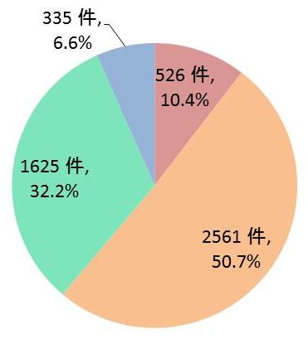
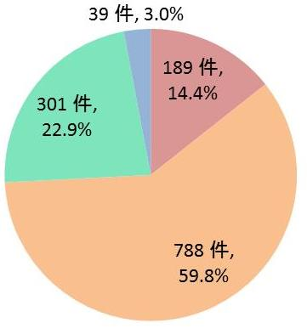
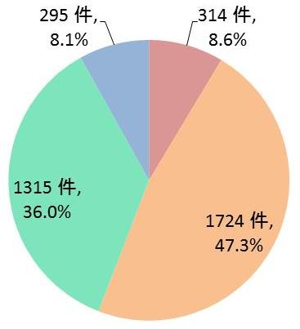
水道事業者の水道施設データの整理状況について
水道施設のデータを整理している（台帳整備がされている）水道事業者は全体の約61％。
上水道事業では、約74％がデータを整理しており、簡易水道事業では約56％が整理しているにとどまり、やや上水道事業に比べて遅れている状況。
台帳のデータが不足している場合の主たる理由は、「全てのデータが保管してあるか不明」「市町村合併や事業統合で過去のデータが揃わない」などである。
○データの整理状況（全体）
○上水道事業者の整理状況
○簡易水道事業者の整理状況
整理していない
整理していない
整理している
整理している
整理していない
あまり整理
していない
整理している
あまり整理
していない
内訳
あまり整理
していない
概ね整理している
概ね整理している
概ね整理している
約６１％の事業者が、必要データが検索
できるようにデータを整理している。
上水道事業者のうち、約７４％はデータ
を「整理」「概ね整理」しているを選択。
簡易水道事業者のうち、データを「整理」
「概ね整理」を選択したのは約５６％にとどまる。
台帳整備率６割
上水道事業者の台帳整備率７割
簡易水道事業者の台帳整備率６割
（出典）平成２８年１２月厚生労働省水道課調べ

Slide 27
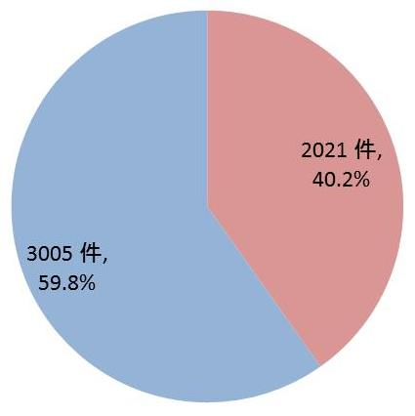
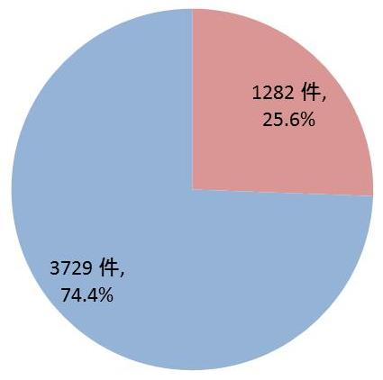
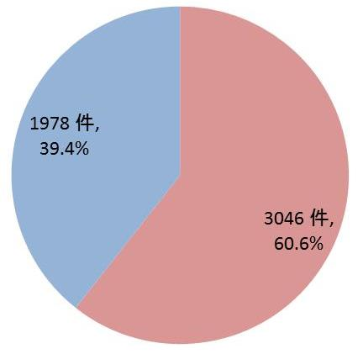
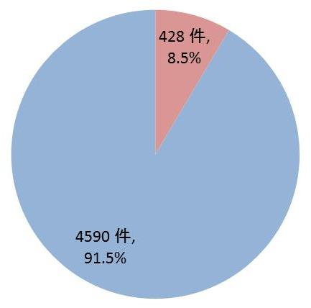
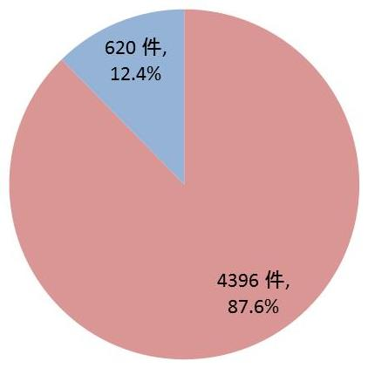
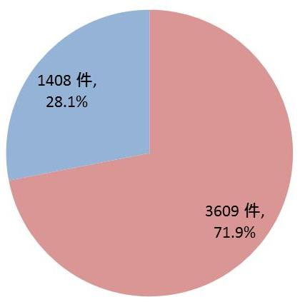
水道施設の点検の実態について
日常点検の実施率は、管路が約40％、コンクリート構造物が約61％、機械・電気・計装設備が約88％。
定期点検の実施率は、管路が約26％、コンクリート構造物が約９％、機械・電気・計装設備が約72％。
※管路の機能を維持する方法として、点検のほか、時間計画保全により更新する方法がある。
 | 日常点検 | 定期点検
管路
コンクリート 構造物
機械 電気 計装 設備
【実施事例】
○ルート上の目視による漏水調査
○弁類等の開閉確認
○水管橋・道路橋添架管の目視調査
行っている
【実施事例】
○漏水・音聴調査
○大口径仕切弁・空気弁の清掃点検
○定期洗管
行っている
行っていない
8/18
※を加筆
行っていない
【実施事例】
○巡視時の目視点検
【実施事例】
○目視点検とテストハンマやクラック
スケールを併用した検査
○潜水業者による点検
○配水池から水を抜き内部点検
○配筋探査、圧縮強度試験及び
中性化試験
行っていない
行っている
行っている
行っていない
行っていない
【実施事例】
○減圧弁、流量計などの目視点検
○異音、振動、臭い、熱などの点検
○テレメータによる遠隔常時監視
【実施事例】
○ポンプ設備、電気設備、次亜注入
設備等の保守点検
○絶縁抵抗、保護継電器特性試験、
水質計器点検
○ポンプのグリスアップ
行っていない
行っている
行っている
（出典）平成２８年１２月厚生労働省水道課調べ

Slide 28
水道管路の適正な更新に向けての課題
①管路の状況を把握しておらず、更新計画
が策定できていない事業者が多い。
②約３分の１の水道事業者において、給水
原価が供給単価を上回っている状況で、
計画的更新のための必要資金を確保でき
ていない事業者が多い。
策定済
未策定
100%未満
100%以上
図 基幹管路の更新（耐震化）計画の策定状況
(平成29年3月厚生労働省水道課調べ）
図 上水道事業における料金回収率の状況
(出典）総務省「平成28年度 地方公営企業年間」
③水道施設（資産推計額約47兆円）の約７割を占める管路の更新には大きなコストが必要となる。

Slide 29
水道事業のアセットマネジメントの定義
アセットマネジメントとは
将来にわたって水道事業の経営を安定的に継続するための、長期的視野に立った計画的な資産管理をいう。
【アセットマネジメントの構成要素】
①施設データの整備（台帳整備）
②日々の運転管理・点検等を通じた保有資産の健全度等の把握
③中長期の更新需要・財政収支の見通しの把握
④施設整備計画・財政計画等の作成
「更新需要（今後必要な施設更新費用）」と「財政収支の見通し（施設更新への投資可能額）」の比較
持続可能な事業運営に向けた施設整備計画・財政計画等の作成
更新需要の平準化
耐震化を伴う
更新の前倒し等
健全施設の
供用延長等
施設の統廃合、ダウンサイジング等により、更新費用の削減の検討
更新需要に対応できない
金額
金額
金額
今後必要な施設更新費用
料金改訂等により、財源の確保の検討
施設更新への投資可能額
40年後までに○○億円が必要
｜ ｜ ｜ ｜ ｜
現在 10年後 20年後 30年後 40年後
｜ ｜ ｜ ｜ ｜
現在 10年後 20年後 30年後 40年後
｜ ｜ ｜ ｜ ｜
現在 10年後 20年後 30年後 40年後
Notes:
○水道事業におけるアセットマネジメントとは、水道施設による給水サービスを継続していくために必要な補修、更新といった施設管理に必要な費用と、そのための財源を算定し、長期的視点に立って経営していくことです。
○今後必要となる施設更新費と施設更新のための投資可能額を比較し、更新需要が投資可能額を上回る場合には、更新の前倒しや健全施設の更新を延長することにより、更新乗用を平準化し、加えて、持続可能な事業運営のために、料金改定等により財源確保の方法を検討したり、施設の統廃合やダウンサイジングなどの手法により、更新需要の削減を行うことで、健全な水道事業を持続できる運営をおこなうために必要な検討をおこなうことです

Slide 30
アセットマネジメントの実施サイクルによる適切な資産管理の推進
水道施設の計画的な更新等
③中長期の更新需要・財政収支の見通しの把握
④施設整備計画・財政計画等
の作成等
マクロマネジメントの実施
更新需要・財政収支見通しの活用
マクロマネジメントのレベルアップに向けた改善方策の抽出
水道事業ビジョン
情報提供
検討手法の選定
更新需要見通しの
検討
財政収支の見通しの検討
妥当性の確認と検討結果のとりまとめ
更新投資
の
必要性
簡易支援ツール・手引き
基本
計画
施設整備計画
財政計画
更新投資
の
効果
②
施設データ
の整備
資産台帳
施設台帳
維持管理・
苦情データ
点検
データ
診断
結果
財政
データ
ミクロマネジメントの実施
業務指標
の
活用
水道施設の
運転管理・点検調査
水道施設の
診断と評価
補修
実施
計画
施設整備計画
財政計画
施設Ａ
①日々の運転管理・点検等を通じた保有資産の健全度等の把握
施設Ｂ
広域化（広域連携）、官民連携 等
点検を含む施設の維持・修繕、水道施設台帳の整備
Notes:
（⇒P.8より）
○こうした課題の解消に向けて、厚生労働省では、水道の基盤強化を図るため、アセットマネジメントの取組を継続して実践していただくよう、水道事業者にお願いしています。
○アセットマネジメントの実践とは、ここにある①から④の構成要素を矢印にあるとおりのサイクルで実行してもらうこと。
○まず、①施設データとして水道施設台帳の整備をしていただく、これがアセットマネジメントの出発点です。
○次に、②運転管理・点検等を通じて、保有資産の健全性を適正に把握してもらうことです。異状が見つかった際の補修等も含みます。ここは一般的に「ミクロマネジメント」と呼んでいます。
○次に、③中長期的の更新需要・財政収支の見通しを作っていただきます。ここでは、更新時期の平準化を行い、３０～４０年以上の長期間を見通すものです。「マクロマネジメント」と読んでいる部分ですが、厚労省では、簡易な計算ではありますが、エクセルでこの部分の計算ができる簡易支援ツールを公表しているところです。
○そして最後に、④施設整備計画・財政計画等の作成を行い、これに基づき施設更新等を進め、必要であれば水道料金の改定を行う、という流れになっています。
○以降では、これらアセットの取組にかかる①から④の構成要素の現状について、触れていまいります。
⇒P.17（水道施設データの整備状況）へ

Slide 31
アセットマネジメント（更新需要と財政収支の見通し試算）の実施状況
厚生労働省は、平成21年7月に「水道事業におけるアセットマネジメント（資産管理）に関する手引き」を作成。
アセットマネジメントの実践を支援するため、必要データを入力することにより更新需要や財政収支の見通しを試算できる「簡易支援ツール」を作成し、平成25年6月に公表。
全ての都道府県で「簡易支援ツール」に関する講習会等を実施し、水道事業者のアセットマネジメントへの取組を推進。
アセットマネジメントの実施率は、平成24年度の約３割から平成28年度の約７割と増加。
アセットマネジメント（更新需要と財政収支の見通し試算）の実施状況
注）実施事業者数には実施中の事業者も含まれる
31
（平成29年1月末時点）
Notes:
○アセットマネジメントの実施状況については、平成27年度末時点で、約7割の事業体が実施済みもしくは実施中という状況であり、アセットマネジメントの実施が少しづつでも広がってきていると言えます。
○給水人口規模でみると、5万人以下の小規模な事業体が依然としてアセットマネジメントの検討が実施できていない状況となっております。

Slide 32
広域連携の検討に向けた協議会等の設置状況
現在、３９道府県で協議会等の組織が設置され、多様な形態の連携について検討が行われている。
※ 東京都は都がほぼ一元的に水道事業を実施しており、香川県は香川県広域水道企業団がほぼ県全域の水道事業を実施している。
※ その他、協議会等の組織が設置されていない県についても広域連携に関する検討体制は設置されている。
都道府県名 | 協議会等名称 |  | 都道府県名 | 協議会等名称
北海道 | 地域別会議 |  | 京都府 | 市町村水道事業連絡会議
青森県 | 青森県水道事業広域連携推進会議 |  | 大阪府 | 広域化等基盤強化に係る意見交換会
岩手県 | 岩手県水道事業広域連携検討会 |  | 兵庫県 | 地域別水道事業広域連携協議会
宮城県 | 水道事業連絡協議会 |  | 奈良県 | 県域水道一体化市町村説明会
秋田県 | 人口減少社会に対応する行政運営のあり方研究会 「水道事業の広域連携」作業部会 |  | 和歌山県 | 水道事業懇談会
山形県 | 水道事業のあり方検討会 |  | 島根県 | 島根県水道事業の連携に関する検討会
福島県 | 水道基盤強化検討会 |  | 岡山県 | 岡山県水道事業広域連携推進検討会
茨城県 | 水道事業等の広域連携に係るブロック別会議 |  | 広島県 | 広島県水道事業推進会議
栃木県 | 市町村等水道事業広域連携等検討会 |  | 徳島県 | 水道事業のあり方研究会
群馬県 | 広域連携検討会 |  | 愛媛県 | 愛媛県水道事業経営健全化検討会
埼玉県 | 埼玉県水道広域化実施検討部会 |  | 高知県 | 水道広域連携検討会
神奈川県 | 県西地域における水道事業の広域化等に関する検討会 |  | 福岡県 | 地域別検討会等
新潟県 | 水道事業の経営基盤強化等に関する勉強会 |  | 佐賀県 | 圏域会議
富山県 | 水道事業の経営合理化等に係る検討会 |  | 長崎県 | 水道事業の広域連携に関する検討会
長野県 | 圏域水道事業広域連携検討会 |  | 熊本県 | 水道基盤強化に関する研修会
岐阜県 | 岐阜県水道事業広域連携研究会 |  | 大分県 | 水道事業の広域連携に関する検討会議
静岡県 | 行政経営研究会「水道事業の広域連携等」課題検討会 |  | 宮崎県 | 市町村等の水道事業の広域連携に関する検討部会
愛知県 | 愛知県水道広域化研究会議 |  | 鹿児島県 | 市町村等の水道事業の広域連携に関する検討会
三重県 | 水道事業基盤強化勉強会 |  | 沖縄県 | 沖縄県水道事業広域連携検討会
滋賀県 | 滋賀県水道事業の広域連携に関する協議会
30/5/8
時点修正
（出典）平成３０年３月厚生労働省水道課調べ

Slide 33
水道広域化が進まない要因
全体の６割が広域化の必要性を理解するものの、広域化の取組（検討）を行っているのは２割程度。
阻害要因としては、料金や財政状況、施設整備水準等の事業者間格差が課題となっている。
事業者自身が広域化検討の契機を捉えられない状況にあることから、広域化の足掛りを与える推進役として都道府県の積極的な関与が望まれる。
広域化に向けた取組（検討）状況
検討を進める上で重要な点
・ 広域化に向けた取組（検討）を行っていない事業者が、全体の
約７割。
・ 広域化の必要性を感じつつも、 全体の約５割が、広域化に向けた取組（検討）予定がないとしている。
広域化検討の阻害要因
広域化の推進役
・ 広域化に取り組んでいない事業者では、料金格差など事業者間の格差が、検討を進めるにあたっての阻害要因と感じている。
・ 一方、特に理由はない及びメリットが不明とする意見があり、広域化を検討しようとする動機を見出せない事業者も見られる。
広域化に取り組んでいない事業者が考える阻害要因
都道府県の取組状況
・ 広域化に向けた事業者の機運や要請がないとの意見が見られるが、都道府県の積極的な関与が望まれる。
（出典） 「水道事業の統合と施設の再構築に関する調査（官民連携及び広域化等の推進に関する調査）」 （H27.3） 厚生労働省水道課

Slide 34
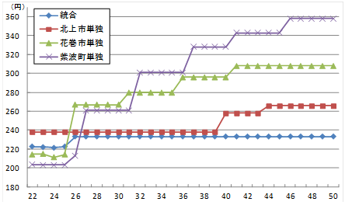
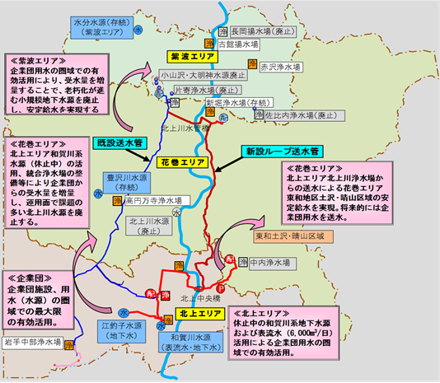
事例１：岩手中部地域の広域化（垂直・水平統合）
平成26年4月 事業統合 （岩手中部広域水道企業団、北上市、花巻市、紫波町）
計画概要 ： 平成36年度目標、計画給水人口217,400人、計画１日最大給水量83,500m³
統合により期待される効果
① 水道専属職員の確保及び技術の継承
③ 単独経営よりも、水道料金の値上げ幅を抑制
② 水源・水道施設の統廃合及びバックアップ体制の構築
④ 財政力・資金力が確保でき、集中投資が可能（管路更新を60年サイクルで実施可能）※配水管：法定耐用年数40年
（出典）「岩手中部水道広域化事業計画」を基に作成

Slide 35
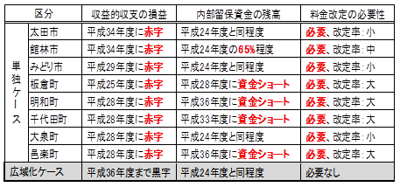
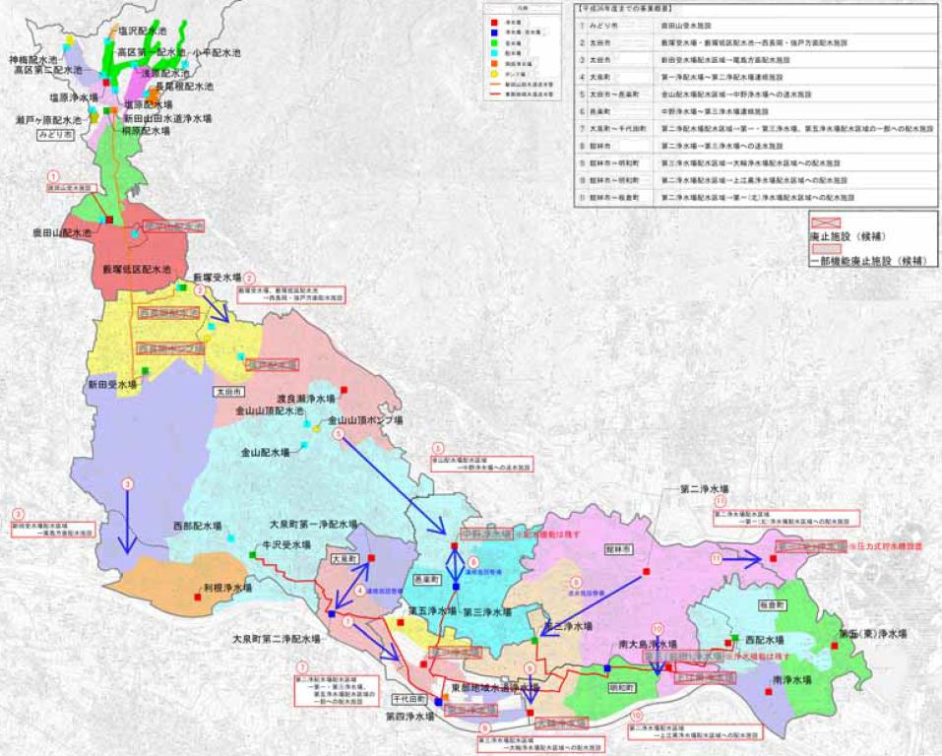
事例２：群馬東部地域の広域化（水平統合）
協定締結 ： 平成25年10月 「群馬県東部水道事業の統合に関する基本協定書」
構成市町 ： 太田市、館林市、みどり市、板倉町、明和町、千代田町、大泉町、邑楽町
統合期日 ： 平成28年4月
新事業名 ： 群馬東部広域水道事業 （団体名 ： 群馬東部水道企業団）
統合により期待される効果
① 施設の統廃合による効果的な整備、
更新事業費及び維持管理費の削減
② 供給単価の維持（料金値上げの抑制）
③ 水源・浄水場の水運用の再構築による安定供給体制の向上
④ 資金力が確保でき、危機管理体制の強化など災害対策の推進が可能
（出典）「群馬東部水道広域化基本計画」を基に作成

Slide 36
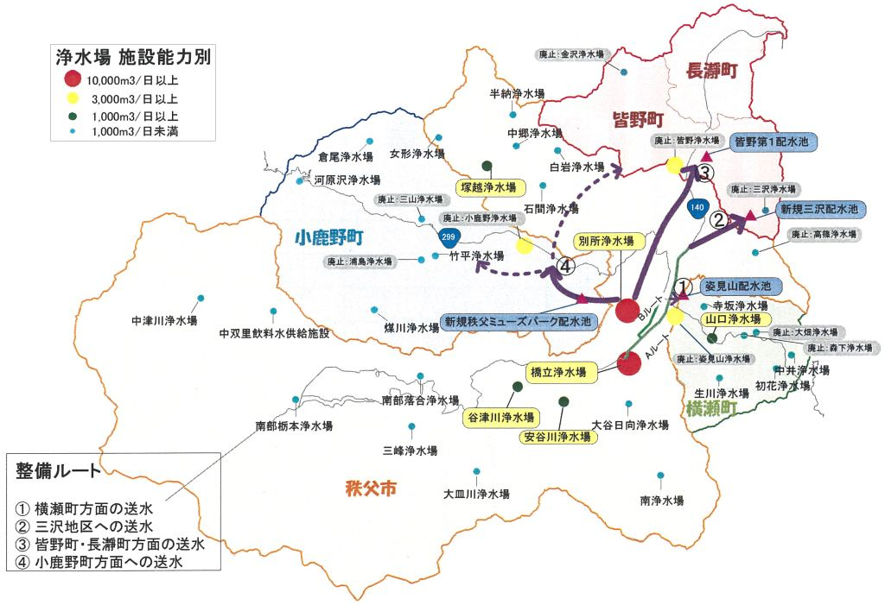
事例３：埼玉秩父地域の広域化（水平統合）
構成団体 ： 秩父市、横瀬町、皆野町、長瀞町、小鹿野町、皆野･長瀞上下水道組合
統合期日 ： 平成28年4月
新団体名 ： 秩父広域市町村圏組合 （既存組合の一事務とする予定）
統合により期待される効果
① 施設の統廃合による更新費用及び維持管理費の削減
② 統合後、民間委託の活用を推進し、
職員の適正再配置による削減及びそれに伴う人件費の削減
③ 単独経営よりも、水道料金の値上げ幅を抑制
④ 集中的な投資の平準化など、柔軟な事業計画とすることが可能
④ 人材・技術力の確保及び連絡管の整備により、危機管理体制が強化される
（出典）パブリックコメント参考資料「秩父地域水道事業広域化基本計画（案）」（平成２７年２月）を基に作成

Slide 37
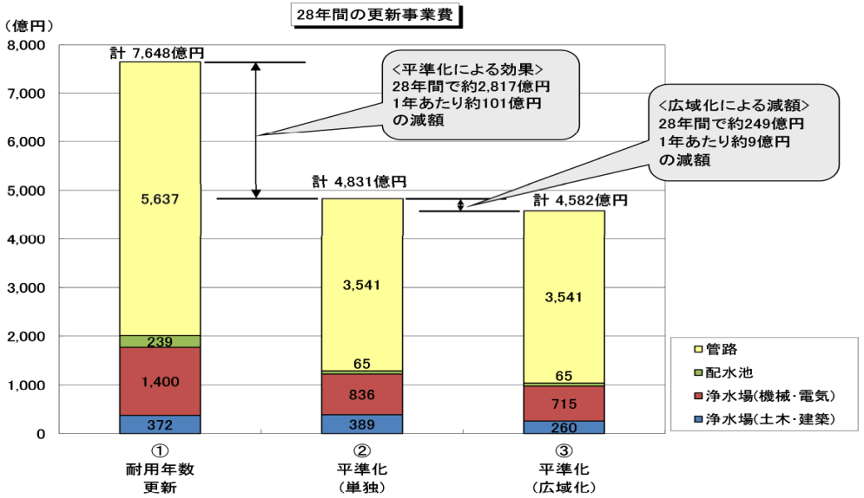
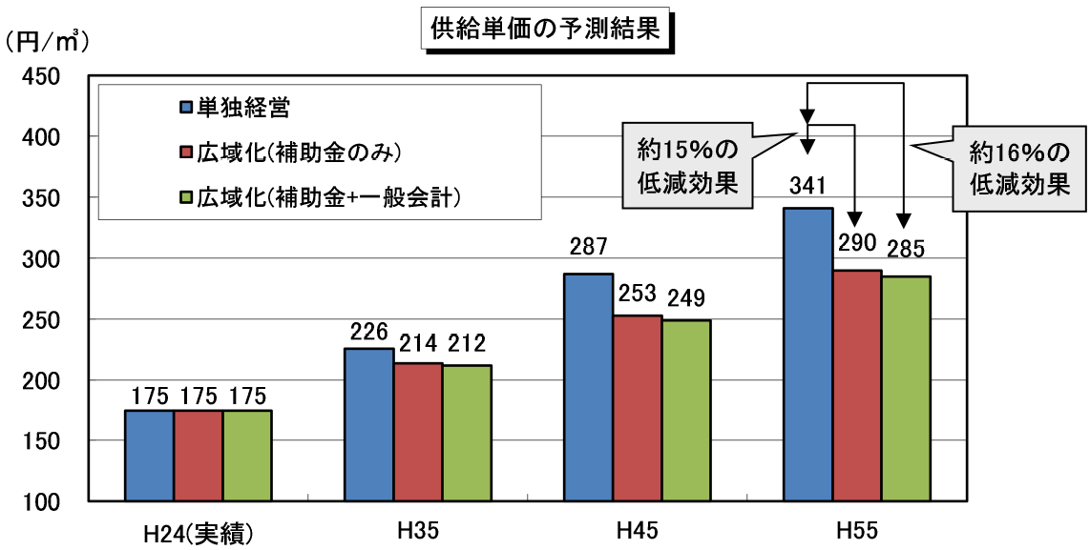
事例４：香川県の広域化検討（垂直・水平統合）
平成26年10月 香川県及び16市町が広域化方針を了承
平成27年4月に広域水道事業体設立準備協議会を設置。
平成30年月 企業団設立により事業統合。
統合により期待される効果
① 水道施設の統廃合により更新事業費を抑制
② 単独経営よりも、供給単価の上昇を抑制（水道料金の値上げ幅を抑制）
③ 水源の再編および一元的管理により地域間の水融通を効率化
（参考）広域化スケジュール
（出典）「広域水道事業及びその事業体に関する基本的事項のとりまとめ」を基に作成

Slide 38
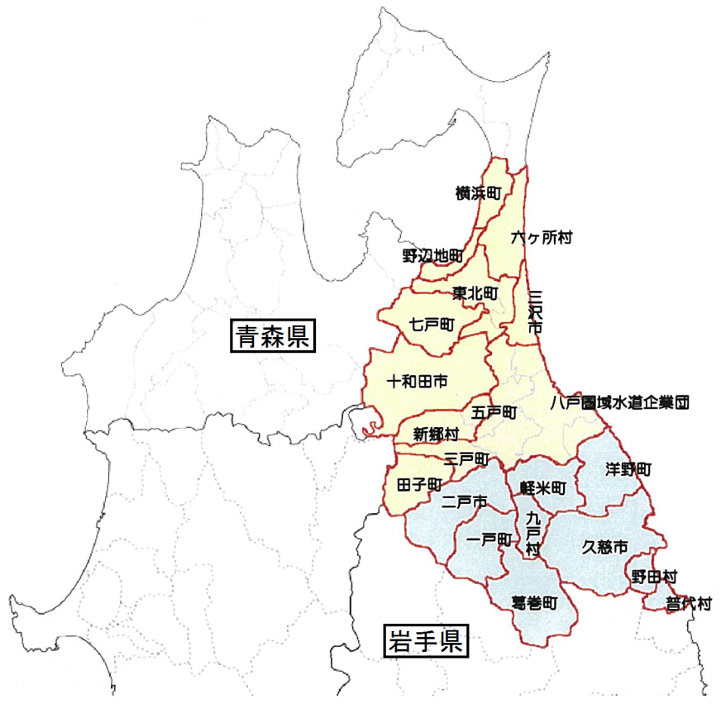
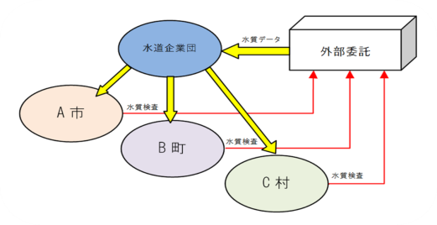
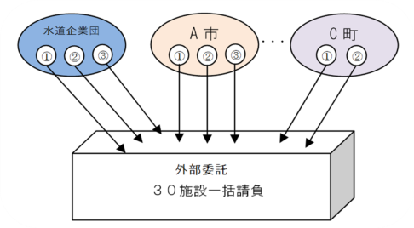
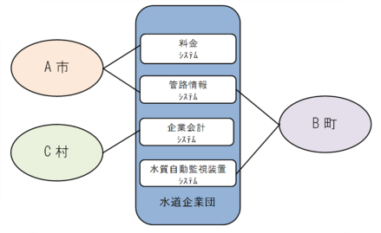
事例５：北奥羽地区水道事業協議会（広域連携）
平成26年6月 青森県南及び岩手県北の２１事業体が広域連携の実施について合意
“できるところから”の広域化として、施設等の共同化を平成27年度より順次、実施。
広域連携（共同化）の内容
県域を越えた連携
① 水源・施設の共同化（地域ごとに検討）
② 水質データ管理の
共同化
⇒ ・水質管理の一元化
・危機管理対応の強化
③ 施設管理の共同化
～設備台帳の整理～
⇒ 将来的な一括管理委託を
見据え、管理水準の標準化
④ システムの共同化
・管路情報（ﾏｯﾋﾟﾝｸﾞｼｽﾃﾑ）
・料金管理システム
・財務会計システム
事業の連携拡大による安定化や収益改善、財政基盤の安定経営の持続につながることが期待される。
（出典） 「北奥羽地区水道事業協議会資料」を基に作成

Slide 39
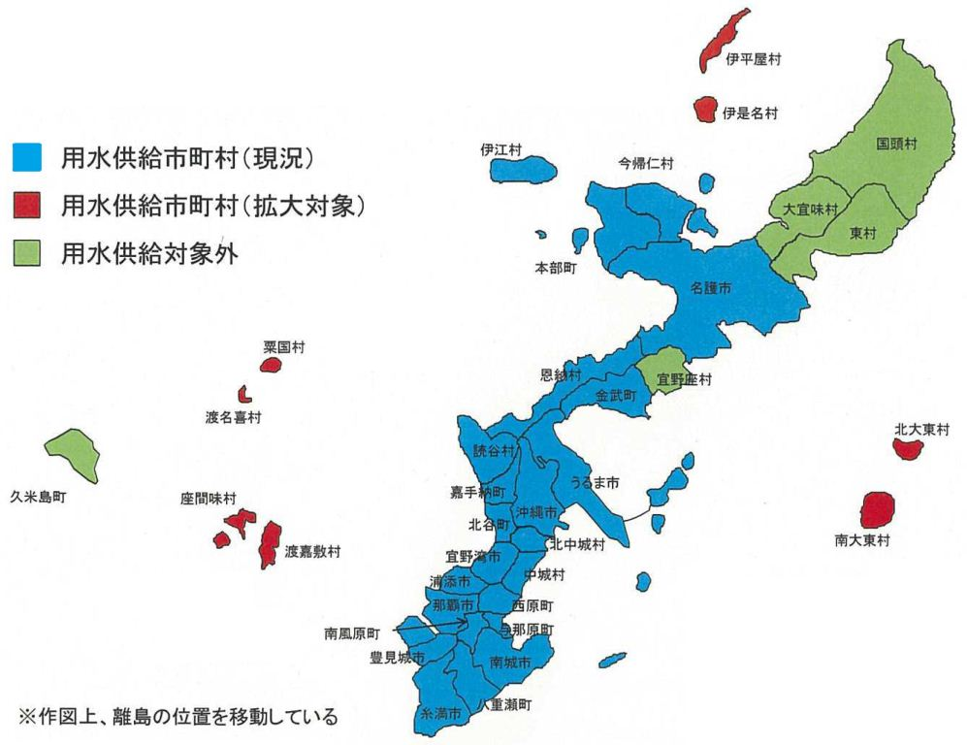
事例６：沖縄県の広域化への取組（用供範囲拡大）
平成26年11月 沖縄県及び本島周辺離島8村が水道広域化へ基本合意（覚書締結）
水道広域化の第１段階として、平成33年度までに、県企業局が離島8村において水道用水供給事業を拡大実施する。 （次の段階で、統合の検討を行う予定。）
広域化（用供範囲拡大）の効果
水道広域化（用水供給拡大）対象
① 用水受水による離島の給水原価引き下げ
（水道料金の低減）
② 水質・水量の安定化
③ 本島事業者の技術支援による離島簡易水道の技術力の向上
【用供と離島簡水との責任分界】
（沖縄県資料を基に作成）
○用供（県企業局） ： 水源・取水施設～送水施設まで
○離島簡水：配水施設以降
責任分界点

Slide 40
水道事業における官民連携手法と取組状況
業務分類(手法) | 制度の概要 | 取組状況※及び「実施例」
一般的な業務委託 （個別委託・包括委託） | ○民間事業者のノウハウ等の活用が効果的な業務についての委託 ○施設設計、水質検査、施設保守点検、メーター検針、窓口・受付業務などを個別に委託する個別委託や、広範囲にわたる複数の業務を一括して委託する包括委託がある | 運転管理に関する委託：1589箇所（651水道事業者） 【うち、包括委託は、463箇所（141水道事業者）】
第三者委託 （民間業者に委託する場合と他の水道事業者に委託する場合がある） | ○浄水場の運転管理業務等の水道の管理に関する技術的な業務について、水道法上の責任を含め委託 | 民間事業者への委託：142箇所（40水道事業者) 「広島県水道用水供給事業本郷浄水場」、 「箱根地区水道事業包括委託」ほか 水道事業者（市町村等）への委託：15箇所(11水道事業者） 「福岡地区水道企業団 多々良浄水場」、 「横須賀市小雀浄水場」ほか
DBO （Design Build Operate） | ○地方自治体（水道事業者）が資金調達を負担し、施設の設計・建設・運転管理などを包括的に委託 | ６箇所（６水道事業者） 「会津若松市滝沢浄水場等」、「見附市青木浄水場」、 「松山市かきつばた浄水場等」、 「四国中央市中田井浄水場」、「佐世保市北部浄水場」、 「大牟田市・荒尾市ありあけ浄水場」
PFI （Private Finance Initiative） | ○公共施設の設計、建設、維持管理、修繕等の業務全般を一体的に行うものを対象とし、民間事業者の資金とノウハウを活用して包括的に実施する方式 | 12箇所（８水道事業者） 「横浜市川井浄水場」、「岡崎市男川浄水場」、 「神奈川県寒川浄水場排水処理施設」、 「東京都 朝霞浄水場・三園浄水場常用発電設備」ほか
公共施設等運営権方式 （コンセッション方式） | ○PFIの一類型で、利用料金の徴収を行う公共施設（水道事業の場合、水道施設）について、水道施設の所有権を地方自治体が有したまま、民間事業者に当該施設の運営を委ねる方式 | （未実施）
※平成28年度厚生労働省調べ

Slide 41
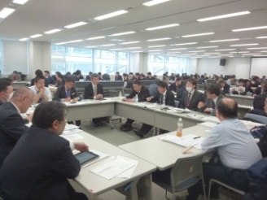
水道分野における官民連携（PPP/PFI）推進に対する取組
１．水道法の一部を改正する法律案
○平成28年11月に厚生科学審議会水道事業の維持・向上に関する専門委員会が報告を取りまとめ。
○平成29年3月7日、地方公共団体が、水道事業者等としての位置付けを維持しつつ、厚生労働大臣等の許可を受けて、水道施設に関する公共施設等運営権を民間事業者に設定できる仕組みを導入することを含む水道法の一部を改正する法律案を 国会に提出。審議に至らず、継続審議となった。
２．地方公共団体及び民間事業者等への働きかけ
○水道分野における官民連携推進協議会の開催（平成22年度から開催）
・平成28年度は、東京(8/22)、愛知（10/5)、宮城(12/19)、福岡(2/3）の４か所で開催
・平成29年度も、東京(8/21)、北海道（10/3)、岡山(12/5)、奈良(2/9）の４か所で開催予定
○「水道事業における官民連携に関する手引き」の作成（平成26年３月）
・従来のＰＦＩ導入検討の手引き等を再編し、コンセッション方式の導入に向けた検討に
かかる内容等の充実
会場の模様
３．予算における支援措置
○ 平成27年度から開始している厚生労働省による水道事業における官民連携の導入に向けた調査、検討及び計画作成等に関する支援事業を平成29年度においても継続。
・ 地方公共団体が実施する水道事業における官民連携の導入に向けた調査、計画作成等事業
（生活基盤施設耐震化等交付金 （H29予算)169億円の内数、交付率1／4、実施主体：地方公共団体
・ 地方公共団体での官民連携の検討を促進させるため、コンサルタントによる助言等を実施
（官民連携等基盤強化支援事業費（H29予算)0.1億円、実施主体：国）
○ また、平成28年度第２次補正予算において、厚生労働省による水道事業におけるコンセッション事業の推進に資する施設耐震化費用（20億円）について生活基盤施設耐震化等交付金により事業費の一部を交付することや、内閣府によるコンセッション事業導入の前提となるデューディリジェンス（資産評価）、官民の役割分担の検討等に係る費用を支援することを盛り込んでいる。今後の支援については、2次補正予算の執行状況を勘案し、対応を検討。
○水道施設整備におけるPFI事業・コンセッション事業への対応拡大
・水道施設整備費補助及び生活基盤施設耐震化等交付金において、ＢＯＴ方式も対象に拡大（平成27年度）。
・交付要綱に該当する地方公共団体においてコンセッション事業が行われる場合についても支援が可能となるよう交付要
綱を改正（H28年4月1日から施行）

Slide 42
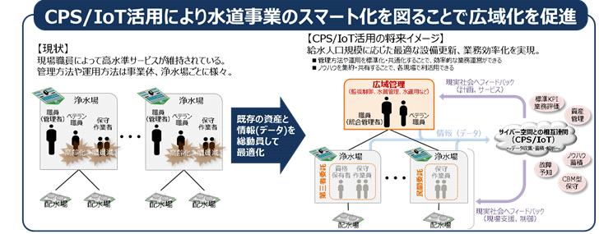
IoT活用に係る検討について
○「経済産業省 委託事業 平成28年度IoT推進のための社会システム推進事業（社会インフラ分野でのIoT活用のための基盤整備実証プロジェクト）」水道ＣＰＳ／ＩｏＴ検討委員会（厚生労働省連携）において、今後３年間、４水道事業体を実証サイトとして、ＣＰＳ／ＩｏＴ導入による運転情報等の一元化を行い、運用・保守費等の低減等の具体的な効果を実証する。
ここで得られた知見や技術を、水道事業の広域化のツールとして活用していく予定。

Slide 43
課題
○小規模事業者が水道事業を行う難しさ
職員数の不足、技術的・経営的ノウハウの継承
日常業務が精一杯、計画的な対応困難
災害対応（応援、受け入れ）
※平時から対応を行っておくことが重要
○事業者間の連携・協力の重要性
○施設及び管路の耐震化の促進
○アセットマネジメントによる計画的な更新の重要性
○必要な予算の確保
○消費者を含めた関係者の問題意識の共有
○アジアを中心とした各国との連携

Slide 44
２．これからの水道と水道法の改正

Slide 45
新水道ビジョンの策定
平成１６年６月 水道ビジョンを策定
水道のあるべき将来像について、関係者が共通の目標を持ち、その実現に向けて取り組んでいくための具体的な施策や工程を示す。
～ 水道ビジョン（平成16年6月）の策定から８年以上が経過 ～
東日本大震災による水道施設の大規模な被災の経験
人口減少社会の到来により事業環境が一層厳しくなる懸念
平成２４年２月から新水道ビジョンの検討を開始
新水道ビジョン（平成25年3月公表）
枚挙にいとまがない課題
・給水人口・給水量、料金収入の減少
・水道施設の更新需要の増大
・水道水源の水質リスクの増大
・職員数減少によるサービス水準の影響
・東日本大震災を踏まえた危機管理対策
【 基本理念 】
地域とともに、信頼を未来につなぐ日本の水道
取組みの方向性
方策推進の要素
役割分担の明示
都道府県ビジョンの策定
水道事業ビジョンの策定
安全
安全な水の供給
挑戦
将来の課題に挑戦する意識を持って取り組むこと
強靱
強靱な水道の構築
方策の推進
各種方策の推進（例）
アセットマネジメントの徹底
水道施設のレベルアップ
・施設更新、耐震化
広域化・官民連携等による組織力アップ
連携
関係者間の連携によって方策を推進すること
持続
持続性の確保
Notes:
・新水道ビジョンの基本理念について
・旧ビジョンはＨ１６に策定、Ｈ２０に改訂していますが、基本理念を「世界のトップランナーとしてチャレンジし続ける水道」としていました。
・新水道ビジョンでは、トップランナーのバトンを次の世代に継承するという発想で、「地域とともに、信頼を未来につなぐ日本の水道」としています。
・検討段階では、左側の囲いに、枚挙にいとまがない課題として、①人口減少による料金収入が減少すること、②一方で施設の老朽化が懸念され更新需要が増大すること、③Ｈ２４．５に利根川水系で発生したホルムアルデヒド事案のように水質リスクが増大していること、④地方公務員数の縮減に伴う水道従事職員が減少していることによるサービスレベルの低下が懸念されること、⑤さらに東日本大震災のような広域的で大規模な災害への危機管理、こういった水道に関わる事情を取り上げています。
・「地域」「信頼」「つなぐ」という、キーワードは、水道が地域に密着した公共サービスとして、発展を続けてきた功績を意識しつつ、地域住民からの信頼を次につなぐことが重要であるとした考え方を表現しています。
・取組の方向性として、安全、強靱、持続の３本の柱に関して、ア挑戦の意識と関係者間の連携によって、セットマネジメント、水道施設のレベルアップ、広域化・官民連携等の組織力アップ等の取組を示すとともに、新水道ビジョンに基づき都道府県や水道事業者がそれぞれの立場でビジョンを策定することを記載しています。

Slide 46
水道を取り巻く状況
現状と課題
我が国の水道は、97.9%の普及率 を達成し、これまでの水道の拡張整備を前提とした時代から既存の水道の基盤を確固たるものとしていくことが求められる時代に変化。しかし、以下の課題に直面している。
①老朽化の進行
高度経済成長期に整備された施設が老朽化。年間２万件を超える漏水・破損事故が発生。
耐用年数を超えた水道管路の割合が年々上昇中（H27年度13.6%）。
すべての管路を更新するには130年以上かかる想定。
②耐震化の遅れ
水道管路の耐震適合率は４割に満たず、耐震化が進んでいない（年１%の上昇率）。
大規模災害時には断水が長期化するリスク。
③多くの水道事業者が小規模で経営基盤が脆弱
水道事業は主に市町村単位で経営されており、多くの事業が小規模で経営基盤が脆弱。
小規模な水道事業は職員数も少なく、適切な資産管理や危機管理対応に支障。
人口減少社会を迎え、経営状況が悪化する中で、水道サービスを継続できないおそれ。
④計画的な更新のための備えが不足
約３分の１の水道事業者において、給水原価が供給単価を上回っている（原価割れ）。
計画的な更新のために必要な資金を十分確保できていない事業者も多い。
これらの課題を解決し、将来にわたり、安全な水の安定供給を維持していくためには、水道の基盤強化を図ることが必要。
併せて、所在確認の取れない指定給水装置工事事業者の排除、無届工事や不良工事の解消も課題。

Slide 47
水道法の一部を改正する法律案の概要
改正の趣旨
人口減少に伴う水の需要の減少、水道施設の老朽化、深刻化する人材不足等の水道の直面する課題に対応し、水道の基盤の強化を図るため、所要の措置を講ずる。
改正の概要
１．関係者の責務の明確化
①国、都道府県及び市町村は水道の基盤の強化に関する施策を策定し、推進又は実施するよう努めなければならないこととする。
②都道府県は水道事業者等（水道事業者又は水道用水供給事業者をいう。以下同じ。）の間の広域的な連携を推進するよう努めなけ
ればならないこととする。
③水道事業者等はその事業の基盤の強化に努めなければならないこととする。
２．広域連携の推進
①国は広域連携の推進を含む水道の基盤を強化するための基本方針を定めることとする。
②都道府県は基本方針に基づき、関係市町村及び水道事業者等の同意を得て、水道基盤強化計画を定めることができることとする。
③都道府県は、広域連携を推進するため、関係市町村及び水道事業者等を構成員とする協議会を設けることができることとする。
３．適切な資産管理の推進
①水道事業者等は、水道施設を良好な状態に保つように、維持及び修繕をしなければならないこととする。
②水道事業者等は、水道施設を適切に管理するための水道施設台帳を作成し、保管しなければならないこととする。
③水道事業者等は、長期的な観点から、水道施設の計画的な更新に努めなければならないこととする。
④水道事業者等は、水道施設の更新に関する費用を含むその事業に係る収支の見通しを作成し、公表するよう努めなければならないこととする。
４．官民連携の推進
地方公共団体が、水道事業者等としての位置付けを維持しつつ、厚生労働大臣等の許可を受けて、水道施設に関する公共施設等運営権※を民間事業者に設定できる仕組みを導入する。
※公共施設等運営権とは、PFIの一類型で、利用料金の徴収を行う公共施設について、施設の所有権を地方公共団体が所有したまま、施設の運営権を民間事業者に設定する方式。
５．指定給水装置工事事業者制度の改善
資質の保持や実体との乖離の防止を図るため、指定給水装置工事事業者の指定※に更新制（５年）を導入する。
※各水道事業者は給水装置（蛇口やトイレなどの給水用具・給水管）の工事を施行する者を指定でき、条例において、給水装置工事は指定給水装置工事事業者が行う旨を規定。
施行期日
公布の日から起算して１年を超えない範囲内において政令で定める日（ただし、３．②は施行の日から起算して３年を超えない範囲内において政令で定める日までは、適用しない。）

Slide 48
１．水道事業の基盤強化及び広域連携の推進
（第１条、第２条の２、第５条の２、第５条の３、第５条の４）
現状・課題
改正案
〇 水道の普及率は97.9％（平成27年度末）となっており、引き続き未普及地域への水道の整備は必要であるものの、水道の拡張整備を前提とした時代から既存の水道の基盤を確固たるものとしていくことが求められる時代に変化。
〇 高度経済成長期に整備された水道施設の老朽化や耐震化の遅れ、多くの水道事業者が小規模で経営基盤が脆弱であること、団塊世代の退職等による水道に携わる職員数の大幅な減少が課題となっている。
○ また、1381の上水道事業の内、給水人口５万人未満の小規模な事業者が950と多数存在（平成27年度）しており、経営面でのスケールメリットを創出することができる広域連携が必要となっていることから、広域連携のより一層の推進を図るため、都道府県に、その推進役として一定の役割が期待されている。
〇 法律の目的における「水道の計画的な整備」を「水道の基盤の強化」に変更する。 （第１条）
〇 国、都道府県、市町村、水道事業者等に対し、「水道の基盤の強化」に関する責務を規定する。
特に、都道府県には水道事業者等の広域的な連携の推進役としての責務を規定する。 （第２条の２）
〇 国は、水道の基盤を強化するため、基本方針を定めることとする。 （第５条の２）
〇 都道府県は水道の基盤を強化するため必要があると認めるときは、関係市町村及び水道事業者等の同意を得て、水道基盤強化計画を定めることができることとする。 （第５条の３）
○ 都道府県は、水道事業者等の間の広域的な連携の推進に関して協議を行うため、水道事業者等を構成員として、広域的連携等推進協議会を設置できることとする。 （第５条の４）

Slide 49
基本方針について
○ 国は、水道の基盤を強化するため、基本方針を定めることとする。
（改正後の法第５条の２第１項）
厚生労働大臣は、水道の基盤を強化するための基本的な方針（以下「基本方針」という。）を定めるものとする。
○ 都道府県は、水道の基盤を強化するため必要があると認めるときは、基本方針に基づき、水道の基盤の強化に関する計画（「水道基盤強化計画」）を定めることができることとする。
（水道基盤強化計画に定める事項）
①計画区域 ②基盤強化に関する基本的事項 ③計画期間
④計画区域内における水道の現況及び基盤強化の目標
⑤都道府県・市町村・水道事業者等が講ずべき措置
⑥計画区域における水道事業者等の間の広域連携の対象となる区域（連携等推進対象区域）
⑦連携等推進対象区域における水道事業者等の間の連携等に関する事項
⑧連携等推進対象区域において水道事業者等の間の連携等を行うに当たり必要な施設整備に関する事項
○ 基本方針については、法案成立後、厚生科学審議会生活環境水道部会「水道事業の維持・向上に関する専門委員会」において議論し、とりまとめる予定。
基本方針に定める事項
① 水道の基盤の強化に関する基本的事項
② 水道施設の維持管理及び計画的な更新に関する事項
③ 水道事業及び水道用水供給事業（以下「水道事業等」という。）の健全な経営の確保に関する事項
④ 水道事業等の運営に必要な人材の確保及び育成に関する事項
⑤ 水道事業者等の間の連携等の推進に関する事項
⑥ その他水道の基盤の強化に関する重要事項

Slide 50
２．適切な資産管理の推進（第22条の２、第22条の３、第22条の４）
現状・課題
改正案
○ 老朽化等に起因する事故の防止や安全な水の安定供給のため、水道施設の健全度を把握する点検を含む維持・修繕を行うことが必要。
○ また、水道法においてはこうした施設の維持修繕の基礎となる台帳整備の規定がなく、災害時において水道施設データの整備が不十分であったため、迅速な復旧作業に支障を生じる例も見受けられた。
○ 加えて、高度経済成長期に整備された水道施設の更新時期が到来しており、長期的視野に立った計画的な施設の更新（耐震化を含む。）が必要。
○ また、人口減少に伴う料金収入の減少により、水道事業の経営状況は今後も厳しい見込みだが、十分な更新費用を見込んでいない水道事業者が多く、このままでは水需要の減少と老朽化が進行することによって、将来急激な水道料金の引上げを招くおそれ。
○ 水道事業者等に、点検を含む施設の維持・修繕を行うことを義務付けることとする。 （第22条の２）
○ 水道事業者等に台帳の整備を行うことを義務付けることとする。 （第22条の３）
○ 水道事業者等は、長期的な観点から、水道施設の計画的な更新に努めなければならないこととし、そのために、水道施設の更新に要する費用を含む収支の見通しを作成し公表するよう努めなければならないこととする。 （第22条の４）
1/23
「維持管理」→「維持、「定期的な修繕」→「修繕」

Slide 51
点検を含む施設の維持・修繕の内容（案）
※今後、省令等により定めることを想定
○ 水道施設の点検を、構造等を勘案して、適切な時期に、目視その他適切な方法（*）により行う
（例）
○ 水道施設の点検の結果、異状を把握した場合には、維持又は修繕を行う
（*） 目視の他、ハンマーによる
たたき点検等がある。
点検のルール化を明示するもの | 点検内容
・点検計画書 ・マニュアル ・点検記録表 等 | ・対象の施設 ・点検の方法 ・点検の頻度 等
○ 特に、基幹となる水道施設に多く用いられ、また、点検及び補修等を適切に実施すると、施設の更新需要の平準化に有効となるコンクリート構造物については、運転に影響に与えない範囲で目視が可能なものについて、次のとおりの対応とする
概ね５年に１回以上の頻度で点検を行う
点検した際は、以下の事項を記録する ［同施設を次に点検を行うまで保存］
・点検の年月日 ・点検を実施した者の氏名 ・点検の結果
点検した結果、施設の劣化を把握し、修繕を行った場合には、その内容を記録する［当該施設を利用している期間保存］
水道事業者等が点検を含む維持・修繕を行うにあたり参考となるよう、
「水道施設の点検を含む維持・修繕の実施に関するガイドライン」を作成予定

Slide 52
水道施設台帳に記載する内容（案）
※今後、省令等により定めることを想定
水道施設の計画的な更新など、適切な資産管理を行えるよう、水道事業者等は、水道施設台帳の作成及び保管をするとともに、水道施設台帳の記載事項に変更があったときは、これを訂正する。
■ 調書及び図面として整備すべき情報
調
書
管路調書
施設調書
管路の属性ごとの延長を示した調書
管路以外の水道施設に関する諸元を示した調書
・管路区分・設置年度・口径・材質・継手形式毎の管路延長
・名称、設置年度、数量、構造又は形式、能力
図
面
一 般 図
施設平面図
水道施設の全体像を把握するための配置図
水道施設の設置場所や諸元を把握するための平面図
・市区町村名とその境界線
・給水区域の境界線
・主要な水道施設の位置及び名称
・主要な管路の位置
・方位、縮尺、凡例及び作成の年月日
・ 管路の基本情報（管路の位置、口径、材質）
・ 制水弁・空気弁・消火栓・減圧弁及び排水設備の位置及び種類
・ 管路以外の施設の名称、位置及び敷地の境界線
・ その他地図情報（一般図の記載事項、附近の道路・河川・鉄道等の位置）
※ 属性情報など電子システムで把握している場合も、水道施設台帳を整備していると見なす
■ 形式を問わず整備すべき情報
・管路の設置年度、継手形式及び土かぶり ・制水弁・空気弁・消火栓・減圧弁及び排水設備の形式及び口径
・水道メーターの位置 ・道路、河川、鉄道等を架空横断する管路の構造形式、条数及び延長

Slide 53
適切な資産管理の推進により期待する効果
点検を含む
施設の維持・修繕
水道施設の適切な管理
(維持管理水準の底上げ)
大規模災害時等の
危機管理体制の強化
老朽化等に起因する事故の防止
点検・補修履歴等を含め、水道施設の適切な把握に基づく管理の実施
大規模災害時に円滑に応急対策活動できるよう、水道施設の基礎情報を整備・保管
水道施設台帳
の整備
アセットマネジメントの精度向上
広域連携や官民連携等
のための基礎情報として活用
施設の長寿命化による投資の抑制
保有資産の適切な把握とその精度の向上
水道施設の更新需要の平準化
広域連携や官民連携等の実現可能性の調査・検討等に用いる施設整備計画・財政計画等の作成に活用
水道施設の
計画的な更新等

Slide 54
水道施設の計画的な更新等
水道施設の計画的な更新
○ 長期的な観点から、給水区域における一般の水の需要に鑑み、水道施設を計画的に更新
収支の見通しの作成
○ 30年以上の期間を定めて、その事業に係る長期的な収支を試算
○ 試算は、算定期間における給水収益を適切に予測するとともに、水道施設の損傷、腐食その他の劣化の状況を適切に把握した上で水道施設の新設及び改造の需要を算出し、費用の平準化、水道施設の規模及び配置の適正化並びに災害その他非常の場合における給水能力を考慮
収支の見通しの公表
○ 収支の見通しについて、10年以上を基準とした合理的な期間について公表
収支の見通しの見直し
○ 収支の見通しを作成・公表した時は、概ね３年から５年ごとに見直す

Slide 55
３．官民連携の推進（第24条の４～第24条の13）
５/30
24条の13に修正
現状・課題
改正案
〇 水道事業は、原則として市町村が経営するものとされている。（第６条）
○ 一方で、水道の基盤の強化の一つの手法として、PFIや業務委託等、様々な形の官民連携に一層取り組みやすい環境を整えることも必要。
○ 現行制度においても、ＰＦＩ法に基づき、施設の所有権を地方公共団体が所有したまま、施設の運営権を民間事業者に設定することは可能。
○ ただし、施設の運営権を民間事業者に設定するためには、地方公共団体が水道事業の認可を返上した上で、民間事業者が新たに認可を受けることが必要。
○ 地方公共団体から、不測のリスク発生時には地方公共団体が責任を負えるよう、水道事業の認可を残したまま、運営権の設定を可能として欲しいとの要望。
○ 最低限の生活を保障するための水道の経営について、市町村が経営するという原則は変わらない。
〇 一方で、水道の基盤の強化のために官民連携を行うことは有効であり、多様な官民連携の選択肢をさらに広げるという観点から、地方公共団体が、水道事業者等としての位置付けを維持しつつ、水道施設の運営権を民間事業者に設定できる方式を創設。 （第24条の４）
○ 具体的には、地方公共団体はＰＦＩ法に基づく議会承認等の手続を経るとともに、水道法に基づき、厚生労働大臣の許可を受けることにより、民間事業者に施設の運営権を設定。
※ 運営権が設定された民間事業者（運営権者）による事業の実施について、ＰＦＩ法に基づき、
・ 運営権者は、設定された運営権の範囲で水道施設を運営。利用
料金も自ら収受。
・ 地方公共団体は、運営権者が設定する水道施設の利用料金の
範囲等を事前に条例で定める。
・ 地方公共団体は、運営権者の監視・監督を行う。

Slide 56
民間事業者への水道施設運営権の設定に関する手続の流れ
水道施設運営権の設定を行おうとする地方公共団体は、民間資金等の活用による公共施設等の整備等の促進に関する法律（PFI法）に基づく手続を行うとともに、水道法に基づき、厚生労働大臣の許可を受ける必要がある。
実施方針に関する条例の制定
・選定手続
・運営等の基準
・業務範囲
・利用料金に関する事項
実施方針策定
特定事業の選定
民間事業者の公募・選定
運営権設定の議会の議決
運営権の設定
運営権実施契約の締結
公共施設等運営権者から地方公共団体に対する利用料金の届出
水道施設運営等事業の開始
PFI法上の手続
水道法上の手続
条例案に関する国等への相談
水道施設運営等事業案に関する国等への相談
許可申請に向けた申請書案、水道施設運営等事業実施計画書案に関する国等への相談
許可申請
運営権の設定に関する許可
供給規程の変更

Slide 57
コンセッション事業の許可について
地方公共団体である水道事業者は、民間事業者に水道施設運営権を設定しようとする場合には、厚生労働大臣等の許可を受けなければならない。
許可の申請に当たっては、水道事業者は実施計画書等を提出しなければならない。
厚生労働大臣等は、許可基準に適合していると認められるときのみ許可を与える。
（実施計画書の記載事項）
対象となる水道施設の名称及び立地
事業の内容
運営権の存続期間
事業の開始の予定年月日
コンセッション事業者（予定）が実施することとなる事業の適正を期するために講ずる措置
災害その他非常の場合における水道事業の継続のための措置
事業の継続が困難となった場合における措置
コンセッション事業者（予定）の経常収支の概算
コンセッション事業者（予定）が自らの収入として収受しようとする利用料金
その他厚生労働省令で定める事項（実施契約終了時の措置に関する事項等を規定することを想定）
（許可基準）
水道施設運営等事業の計画が確実かつ合理的であること。
水道施設運営等事業の対象となる水道施設の利用料金が、次の要件に適合すること。
料金が、能率的な経営の下における適正な原価に照らし、健全な経営を確保することができる公正妥当なものであること。
料金が、定率又は定額をもって明確に定められていること
特定の者に対して不当な差別的取扱いをするものでないこと。
水道施設運営等事業の実施により水道の基盤の強化が見込まれること。

Slide 58
水道施設運営権者の業務範囲について
具体的な業務範囲は、個々の実施契約によって個別具体的に定められることとなる。
水道事業
水道事業の全体方針の決定・全体管理
経営方針の決定 議会への対応、条例の制定 認可の申請・届出 供給規程の策定 | 給水契約の締結 国庫補助等の申請 水利使用許可の申請 指定給水装置工事事業者の指定 等
施設の整備^{※1}
水道施設の更新 水道施設の大規模修繕 水道施設の増築 等
施設の管理
水道施設の運転管理 水道施設の維持・修繕、点検 給水装置の管理 水質検査 等
営業・サービス
料金の設定・収受^{※2} 料金の徴収 水道の開栓・閉栓 利用者の窓口対応 等
危機管理
災害・事故等への対策 応急給水 応急復旧 被災水道事業者への応援 等
水道施設運営権者 実施可能範囲
※1：運営権を設定した水道施設の全面更新（全面除却し再整備）は除く ※2：条例で定められた範囲での利用料金の設定・収受に限る

Slide 59
コンセッション事業者に対する関与の仕組み
事業計画の確実性・合理性
地方公共団体は、実施方針や要求水準書を作成し、それらを満たす提案をした民間事業者を選定
国等は、事業計画の確実性・合理性を審査した上で許可（水道法）
料金の設定
地方公共団体は、水道施設の利用料金の範囲等を条例で規定（ＰＦＩ法）
運営権者は、条例の範囲内で利用料金を設定（ＰＦＩ法）
国等は、原価を適切に算定して利用料金を設定しているか審査した上で許可（水道法）
モニタリング
地方公共団体は、運営権者に対し業務・経理の状況のモニタリング等を実施（PFI法）
国等は、地方公共団体のモニタリング体制を確認した上で許可（水道法）
国等は、地方公共団体及び運営権者に対し、必要に応じ報告徴収・立入検査等を実施（水道法）
国又は都道府県
（認可・許可権者）
地方公共団体
（水道事業者かつ
施設管理者）
民間事業者
（運営権者）
（水道法に基づく監督等）
・水道施設の改善の指示
・水道技術管理者・水道施設運営等事業技術管理者の変更勧告
・給水停止命令
・報告徴収、立入検査
・運営権の取消し等の要求
（PFI法に基づくモニタリング等）
・業務・経理の状況に関する報告の求め、
実地調査、必要な指示
・運営権の取消し
・運営権の行使の停止

Slide 60
海外における水道事業の再公営化事例を踏まえた対応策
 | 事例 |  | 水道法改正案等における対応策
１ | 水道料金の高騰 | パリ、ベルリン、 インディアナポリス、アルマトイ、 クアラルンプール | ・水道料金については、ＰＦＩ法に基づき、地方公共団体が事前に条例で基本的な料金の枠組みを定めることとされており、加えて、今般の水道法改正法案においては、厚生労働大臣も原価を適切に算定して水道料金を設定していることを確認することとしている。
２ | 水道施設の管理運営レベルの低下 （水質の悪化等） | パリ、アトラン夕、 インディアナポリス、ダルエスサラーム | ・管理運営レベルの低下、設備投資の不履行といった、サービス水準の問題は、どこまでをコンセッション事業者に委ねるかについてＰＦＩ法に基づく実施方針及び実施契約において明確に定めた上で、業務・経理の実施状況等について定期的にモニタリング（報告徴収・実地調査）を行い、早期に問題を指摘し、改善を求めることで対応が可能である。 ・今般の水道法改正法案においては、厚生労働大臣が、地方公共団体のモニタリング体制が専門的な知見や知識を有する者により適時適切に実施できる体制となっているかを確認した上で許可するとともに、水道法に基づく水質や水道施設の基準を満たしているか、厚生労働省から直接コンセッション事業者に対して報告徴収・立入検査等を実施する仕組みとしている。
３ | 約束された設備投資の不履行 | ベルリン、 ブエノスアイレス

Slide 61
４．指定給水装置工事事業者制度の改善（第25条の３の２）
現状・課題
改正案
○ 従来は、各水道事業者が独自の指定基準で給水装置工事を施行する者を指定していたが、規制緩和の要請を受け、平成８年に全国一律の指定基準による現行制度を創設。
○ 広く門戸が開かれたことにより、事業者数が大幅に増加。
H9：2万5千者 → H27：23万1千者、約9倍
○ 現行制度は、新規の指定のみで、休廃止等の実態が反映されづらく、無届工事や不良工事も発生。
・所在不明な指定給水装置工事事業者：少なくとも約5千6百者
・違反工事件数：1,718件（H27）
・苦情件数：4,077件（H27）
※指定給水装置工事事業者制度：
各水道事業者は給水装置（蛇口、トイレなどの給水用具・給水管）の工事を施行する者を指定することができ、条例において、給水装置工事は指定給水装置工事事業者が行う旨を規定。
○ 工事を適正に行うための資質の保持や実体との乖離の防止を図るため、指定給水装置工事事業者の指定の更新制（５年）を導入する。
※ 従来の指定の要件を変更するものではない。
（参考）指定の基準
・ 事業所ごとに、給水装置工事主任技術者を置くこと
・ 切断用器具等の機械器具を有する者であること 等
※ 既存指定工事事業者の最初の更新時期を分散させ、事務の平準化を図ることを予定。
・平成26年度以降に指定⇒施行後5年は指定が有効
・平成25年度以前に指定⇒指定を受けている期間の長さに応じて段階的に5年を超えない有効期間を政令に規定

Slide 62
確認事項の活用方法
更新にあわせて確認することが望ましい事項
○指定工事事業者講習会の受講状況
○主任技術者等の研修会の受講状況
○配管技能者の配置状況
○指定工事事業者の業務内容
情報発信
指導
○ 確認した情報をもとに、指定工事事業者を指導することで、資質の保持を図り、
・安全で信頼される給水装置工事の確保
・違反行為・苦情・トラブルの減少
につなげる。
○ 利用者が指定工事事業者を選択する際に有用な情報となるようなわかりやすい情報発信の一つとして活用することが有効。

Slide 63
５．その他の主な改正事項（第11条、第14条、第39条の２関係）
１．事業の休止及び廃止に関する事項（第11条）
○ 地方公共団体以外の水道事業者（※）が、水道事業の全部又は一部の休止又は廃止の許可を申請しようとするときは、あらかじめ、当該申請に係る給水区域をその区域に含む市町村に協議しなければならないものとすること。
※ その給水人口が政令で定める基準（関係者と調整）を超えるものに限る。なお、改正法第24条の４に
基づく水道施設運営権者は含まない。
２．供給規程に関する事項（第14条）
○ 供給規程に定められる料金は、能率的な経営の下における適正な原価に照らし、健全な経営を確保することができる公正妥当なものでなければならないものとすること。
※ 「健全な経営を確保」とは、老朽化する水道施設の維持、修繕や更新を計画的に行うなど、継続的に
サービスを提供していけるように水道事業を経営する状態を指し、そのことを明示的に規定するもの。
３．災害その他非常の場合における連携及び協力の確保に関する事項（第39条の２）
○ 国、都道府県、市町村及び水道事業者等並びにその他関係者は、災害その他非常の場合における応急の給水及び速やかな水道施設の復旧を図るため、相互に連携を図りながら協力するよう努めなければならないものとすること。

Slide 64
おわりに
水道サービスの維持・向上のために
  数多くの課題への挑戦の姿勢
  いいこと悪いこと包み隠さず
  ユーザーの理解を得つつ
  技術力＋経営センスを備え
  CPS/ＩoＴの活用も
  水道人としての誇りを胸に
水道文化の世界への発信

Slide 65
参考 水道施設整備に係る予算

Slide 66
水道施設整備費 年度別推移
（平成21年度予算～平成31年度要求）
公 共：水道施設整備費補助金
非公共：生活基盤施設耐震化等交付金
※平成26年度以前は当初予算、補正予算ともに水道施設整備費補助金
1,034億円
1,000億円
補正
76億円
当初
958億円
825億円
（要求380億円）
800億円
762億円
755億円
（当初355億円）
推進枠
445億円
非公共
712億円
675億円
（当初375億円）
補正 25億円
補正
400億円
非公共
当初
737億円
644億円
補正
457億円
620億円
（当初335億円）
非公共
40億円
（公共）
＋
405億円
（非公共）
600億円
補正
300億円
555億円
（当初305億円）
補正
285億円
非公共
518億円
補正
300億円
補正
250億円
非公共
公共 240億円
非公共160億円
３２９
億円
416億円
当初
全国防災
201億円
公共 52億円
非公共248億円
400億円
当初
416億円
公共 35億円
非公共215億円
公共 35億円
非公共250億円
公共
６１５
億円
３８０
億円
当初
199億円
（非公共）
４４７
億円
要求枠
210億円
（非公共）
当初
一括交付金
戻り分92億円
２６５
億円
当初
130億円
（非公共）
当初
169億円
（非公共）
当初 50億円
（非公共）
公共
200億円
当初
317億円
当初
255億円
当初
255億円
（公共）
公共
公共
当初
205億円
（公共）
公共
当初
252億円
当初
186億円
（公共）
４２６
億円
当初
176億円
（公共）
要求枠
170億円
（公共）
２９０
億円
２４０
億円
２２８
億円
２１０
億円
21’予算額
22’予算額
23’予算額
24’予算額
25’予算額 ＋
24’補正予算額
26’予算額 ＋
25’補正予算額
27’予算額 ＋
26’補正予算額
28’予算額 ＋
27’補正予算額
29’予算額 ＋
28’補正予算額
30’予算額 ＋
29’補正予算額
31’概算要求額
注１）内閣府（沖縄県）、国土交通省（北海道、離島・奄美地域、水資源機構）計上分を含む。
注２）平成25年度以降は、前年度補正予算額を翌年度に繰越し、翌年度当初予算と一体的に執行していることから、当該補正予算額は翌年度の執行可能額に計上。
注３）億円単位未満を四捨五入しているため、合計額は一致しない。

Slide 67
平成31年度水道施設整備関係予算
（単位：百万円）
注1）：厚生労働省、内閣府（沖縄）、国土交通省（北海道、離島・奄美、水資源機構）、復興庁計上分の総計。
注2）：百万円単位未満を四捨五入しているため、合計額は一致しない。
注3）：平成30年度予算額欄の上段［ ］書きは、災害復旧費と東日本大震災を除き、平成29年度補正予算額を含んだ額。
注4）：平成31年度概算要求額は「新しい日本のための優先課題推進枠」を含めた額であり、上段（ ）書きは当該推進枠の額を再掲。

Slide 68
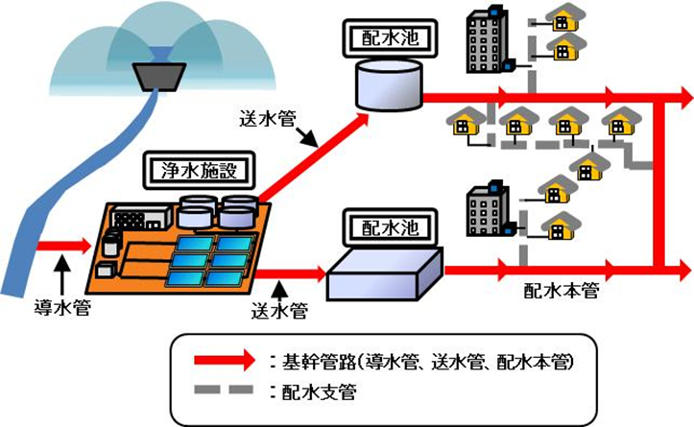
平成31年度概算要求825億円（平成30年度当初予算375億円）
（平成29年度補正予算300億円）
水道施設整備事業メニュー一覧
水道施設整備費補助金（公共）
平成31年度概算要求：210億円（平成30年度当初予算：176億円）
【概要】
水道事業又は水道用水供給事業を経営する地方公共団体に対し、安全で質が高い持続的な水道を確保するため、
その事業の施設整備に要する費用の一部を補助する。
【事業メニュー】
○ 簡易水道等施設整備費補助
布設条件の特に厳しい農山漁村における簡易水道の整備事業
○ 水道水源開発等施設整備費補助
ダム等の水道水源施設整備事業
水源水質の悪化に対処するための高度浄水施設整備事業
生活基盤施設耐震化等交付金（非公共）
平成31年度概算要求：615億円（平成30年度当初予算額：199億円）
【概要】
地方公共団体が整備を行う水道施設の耐震化等を推進するため、都道府県にとって自由度が高く、創意工夫
を生かせる交付金制度を平成27年度に創設。
都道府県が取りまとめた水道施設の耐震化等に関する事業計画（生活基盤耐震化等事業計画）に基づく施設
整備に対して支援を行う。
【主な事業メニュー】
○ 水道施設等耐震化事業
水道施設の耐震化に資する施設整備
○ 水道事業運営基盤強化推進等事業
水道事業の広域化に資する施設整備等
＜参考：水道施設整備に対する財政支援の考え方＞
水道施設の整備については、地形や水源からの距離などの自然条件により施設整備費が割高となる等、経営条件が厳しい水道事業者が行う施設整備事業に対して、その整備に要する費用の一部に対して財政支援を行っている。

Slide 69
平成19年度に実施した簡易水道に対する補助制度の見直し概要
国庫補助の対象事業
平成18年度以前 | 平成19年度～平成31年度 （当初、平成28年度までの期限とされていたが、 平成31年度まで延長^{注）}） | 平成32年度以降
全ての簡易水道 （市町村営に限る）
③近隣に他の水道事業がないなど、統合が困難な簡易水道事業のうち、
一定の経営条件に該当する事業
①平成21年度までに統合した事業又は統合計画を示した事業
統合後
簡水
統合後
上水
④上水道の補助制度の対象事業
②統合後の上水道の経営を圧迫する恐れのある旧簡易水道の整備事業
注） 自然災害や近年国庫補助額が要望額に満たなかったことなどにより、平成28年度までの簡易水道事業の統合の完了に困難が生じたため、3年間延長。

